Slide 1




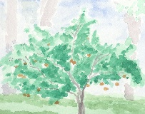
תכנית אב לחקלאות בעמקים
בחינת גידולים עתידיים על רקע שינוי האקלים
ומגמות במדינות מתחרות
ספטמבר 2023
דו"ח סופי לאחר הערות חברי ועדת העבודה
דר' לירון אמדור
תכנון-חקלאות-כלכלה-סביבה
amdurliron@gmail.com

Slide 2
חברי צוות העבודה
נתי גלבוע, ואחיד קבלאן – משרד החקלאות, מחוז העמקים
שחר אורן- מנהל יחידה כלכלית מוא"ז עמק יזרעאל
כליל כנעני – מנהל יחידה אסטרטגית מוא"ז עמק יזרעאל
הגר ראובני – מתאמת מרחב ביוספרי מוא"ז מגידו
טושקו, אמיר מעגן, שגיא מרק, זיו בן ארי – מרכז חקלאי העמק
חגי רבן – נציג חקלאים
דר' לירון אמדור
תכנון-חקלאות-כלכלה-סביבה
amdurliron@gmail.com

Slide 3
תזכורת – נושאים לבדיקה בתוכנית
נושא | לוח זמנים
בחינת גידולים עתידיים על רקע שינוי האקלים ומגמות נוספות במדינות המתחרות בגידולים האופייניים לעמקים, על רקע תוספת הקולחין המתוכננת בעמקים, איתור גידולי שדה חדשים ומחודשים, אפשרות לקידום דו-גידול, בטווח בינוני וארוך | יוני-יולי 2023
בחינת גידולים עתידיים על רקע מגמות בביקוש למזון, כולל ממשקים עם ענפי בעלי חיים (מספוא, תחליפים למזון מהחי), עבודה מול תעשיות המזון ובחינה של תמהיל והתפלגות מומלצת לענפים החקלאיים, לטובת פיזור סיכונים | אוגוסט-אוקטובר 2023
גידולי מאסה לתעשיית התרופות, קוסמטיקה, תוספי מזון | נובמבר-דצמבר 2023
דר' לירון אמדור
תכנון-חקלאות-כלכלה-סביבה
amdurliron@gmail.com

Slide 4
תוכנית העבודה המוצעת
 | 2023 |  |  |  |  |  |  |  |  |  | 2024
 | מרץ | אפר | מאי | יוני | יולי | אוג | ספט | אוק | נוב | דצמ | ינו | פבר
סקר מצב קיים
ועדת היגוי 1, כנס שיתוף ציבור 1
נושא התמקדות 1: שינוי האקלים והשפעתו על גידולים חקלאיים
נושא התמקדות 2: מגמות בביקוש למזון
נושא התמקדות 3: גידולים עתירי ידע לתעשיית התרופות, תוספי מזון קוסמטיקה
חלופות לפיתוח מטעים בעמקים
סיכום התכנית, ועדת היגוי 2, כנס שיתוף ציבור 2
אימוץ התכנית על ידי מליאת המועצה האזורית עמק יזרעאל ומגידו
דר' לירון אמדור
תכנון-חקלאות-כלכלה-סביבה
amdurliron@gmail.com
מפגש ועדת היגוי
מפגש צוות עבודה מצומצם

Slide 5
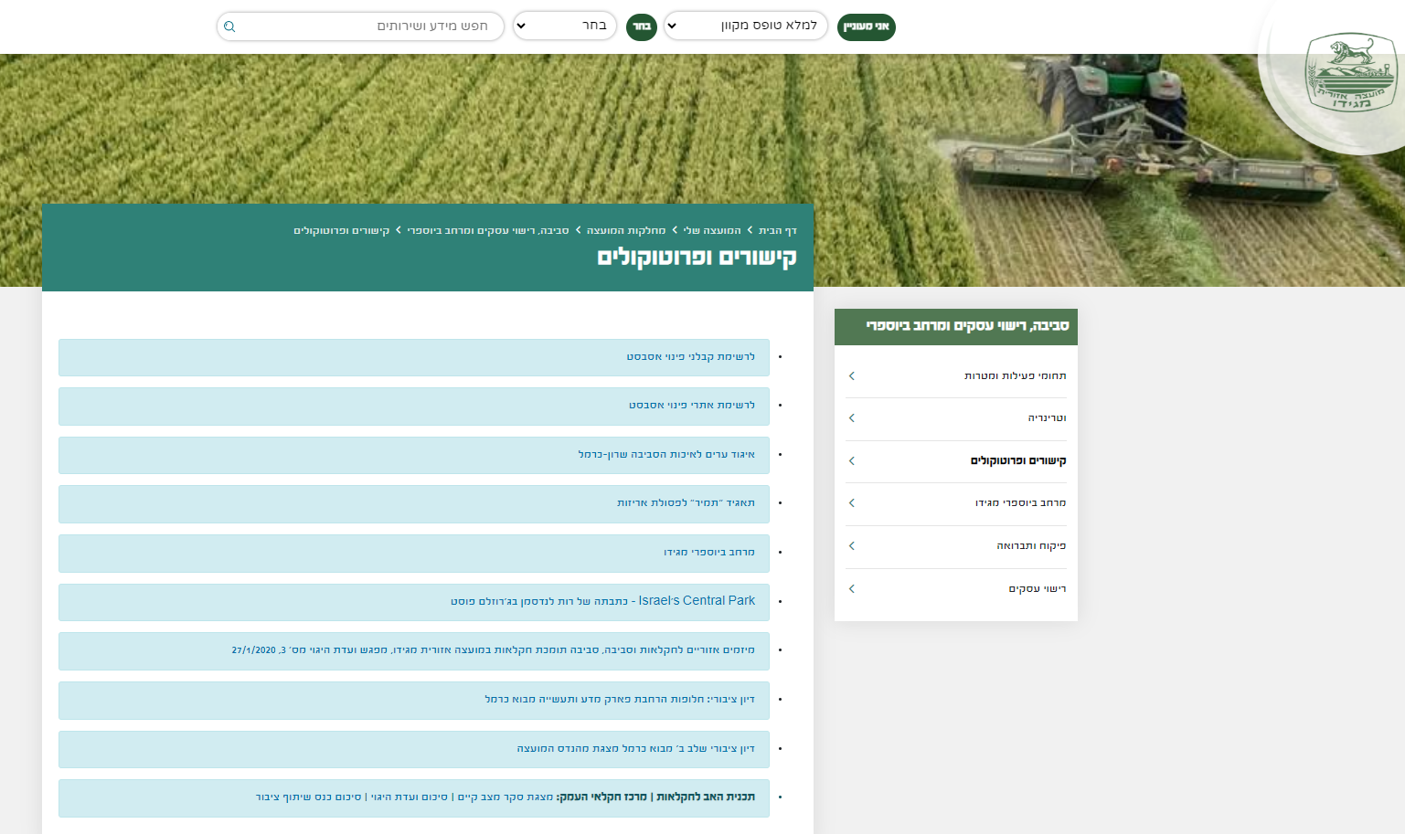

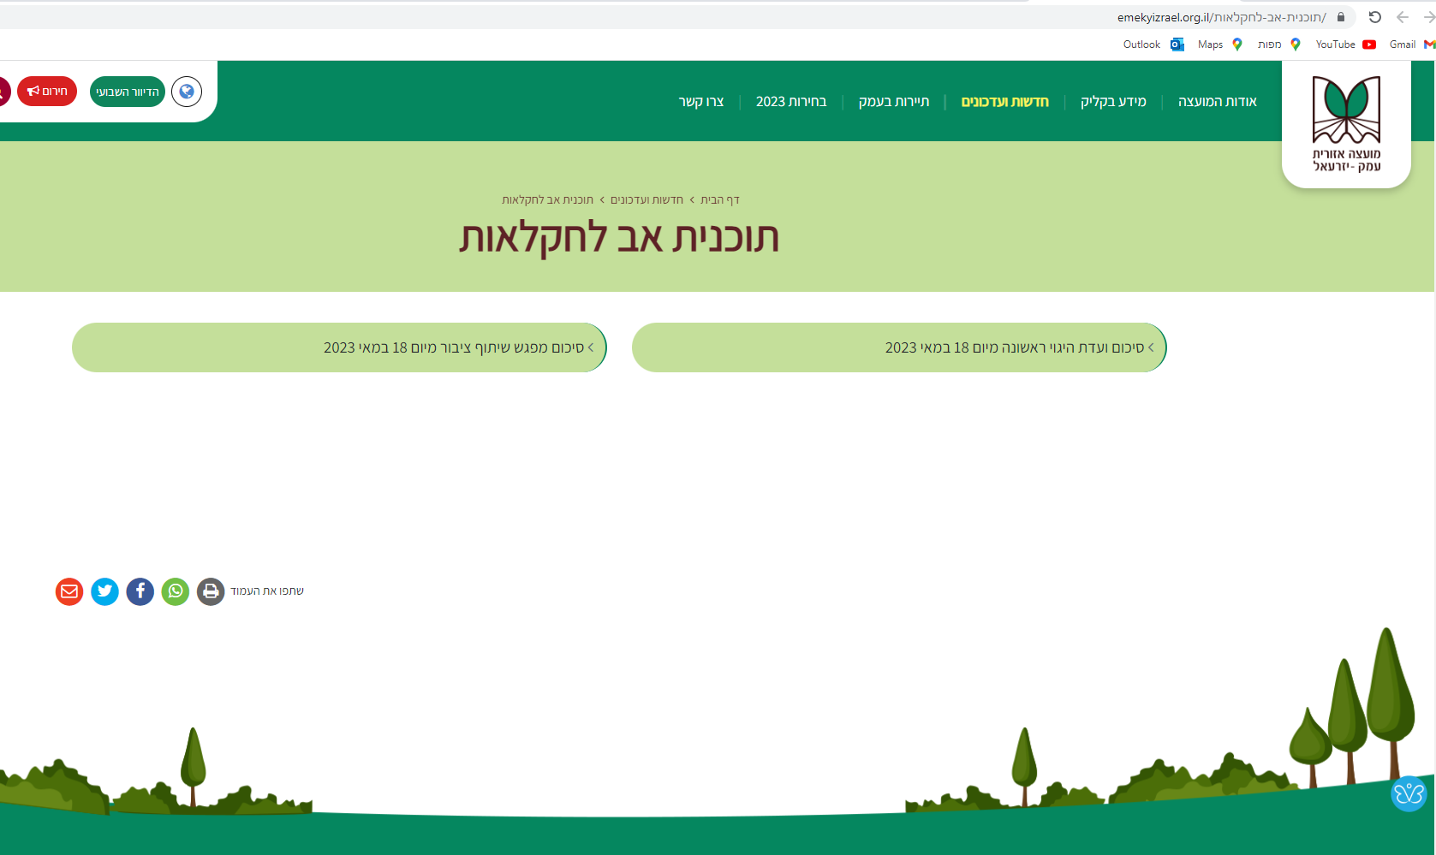
דיווח : שיתוף הציבור
חומרי התוכנית הועלו לאתרי האינטרנט של המועצות האזוריות
ב-18.5.23 התקיים ערב שיתוף ציבור במרכז חקלאי העמק, השתתפו כ-20 איש
דר' לירון אמדור
תכנון-חקלאות-כלכלה-סביבה
amdurliron@gmail.com

Slide 6
מטרת הפרק הנוכחי בתוכנית
בחינת עתיד הגידולים בעמקים, בטווח בינוני וארוך, על רקע :
שינוי האקלים ומגמות נוספות בישראל ובמדינות המתחרות*
גידולים חדשים ו"מחודשים" שניתן לגדל בעמקים
תוספת הקולחין המתוכננת בעמקים
אפשרות לקידום דו-גידול
זיהוי מוצרים שיש להם ביקוש גדול ויכולים להיות במחסור במערכת הגלובאלית, שיכולים לעשות שימוש מיטבי במשאבים בעמקים, וניתן להמליץ על הרחבתם.
מטרת המפגש :
הצגת העבודה, קבלת משוב, והתייחסות לעניין תמהיל והתפלגות רצויה של הגידולים
*בעבודה זו אנו מתייחסים כ"מתחרות" גם למדינות שמגדלות גידולים שלא מגודלים כיום בישראל (שומשום, סויה) או שישראל תלויה בהם ביבוא (חיטה). במקרים הללו מדובר במתחרות פוטנציאליות, במקרה שחקלאי העמק ירצו להיכנס או להגדיל את הגידולים הללו.
דר' לירון אמדור
תכנון-חקלאות-כלכלה-סביבה
amdurliron@gmail.com

Slide 7
השפעת שינוי האקלים על הגידולים בעמקים ועל המתחרות בעולם
דר' לירון אמדור
תכנון-חקלאות-כלכלה-סביבה
amdurliron@gmail.com

Slide 8
שיטת העבודה
זיהוי הגידולים החקלאיים העיקריים בעמקים
זיהוי היצואניות העיקריות של הגידולים הללו בעולם (מתחרות)
ריכוז ידע: שיחות עם מומחים, ריכוז חומר מעבודות קודמות
הכנת "כרטיס גידול" לכל אחד מהגידולים, בהתייחס לשאלות:
  מה הוא הפרמטר האקלימי המשפיע על הגידול? על מה הוא משפיע?
  מה צפוי לקרות ליבול, והאם הגידול יהיה עדיין כדאי כלכלית?
  איך אפשר להתמודד? האם יש כלי התמודדות מוכחים ומסחריים?
  מי הן המתחרות, ומה צפוי לקרות בהן אקלימית?
סיכום הממצאים לטבלה משווה: מה הגידולים שכדאי לקדם בטווח הארוך בראיה אקלימית?
דר' לירון אמדור
תכנון-חקלאות-כלכלה-סביבה
amdurliron@gmail.com

Slide 9
שיטת העבודה
זיהוי גידולים נוספים שאינם מגודלים בעמקים כיום: גידולים שגודלו בישראל בעבר וננטשו; גידולים חדשים בישראל. יתרונות וחסרונות.
לאחר זיהוי הגידולים שכדאי לקדם, גזירת משמעויות עבור השימוש המיטבי במשאבי המים (תוספת קולחין)
בדיקת הפוטנציאל לדו-גידול, על רקע הצורך להגדיל את שטחי העיבודים, לנוכח הירידה הצפויה ביבולים בשל שינוי האקלים
דר' לירון אמדור
תכנון-חקלאות-כלכלה-סביבה
amdurliron@gmail.com

Slide 10
מקור מידע מרכזי : מחקר השפעת האקלים על חקלאות ישראל – משרד החקלאות
משרד החקלאות עורך בימים אלו מחקר נרחב על השפעת האקלים על החקלאות הישראלית.
המחקר בוחן לעומק 10 גידולים צמחיים, כמפורט בטבלה הבאה.
בנוסף נבחנת השפעת שינוי האקלים על רפת החלב.
מסקנות ביניים מהמחקר הוצגו ביוני 2023.
ענף | גידולים אופייניים לעמקים | גידולים פחות אופייניים לעמקים
גידולי שדה וירקות | חיטה, חימצה | גזר, תפוחי אדמה
מטעים | אבוקדו, זיתים | הדרים, בננות, תפוחים
חממות | - | עגבניות לשוק הטרי
דר' לירון אמדור
תכנון-חקלאות-כלכלה-סביבה
amdurliron@gmail.com

Slide 11
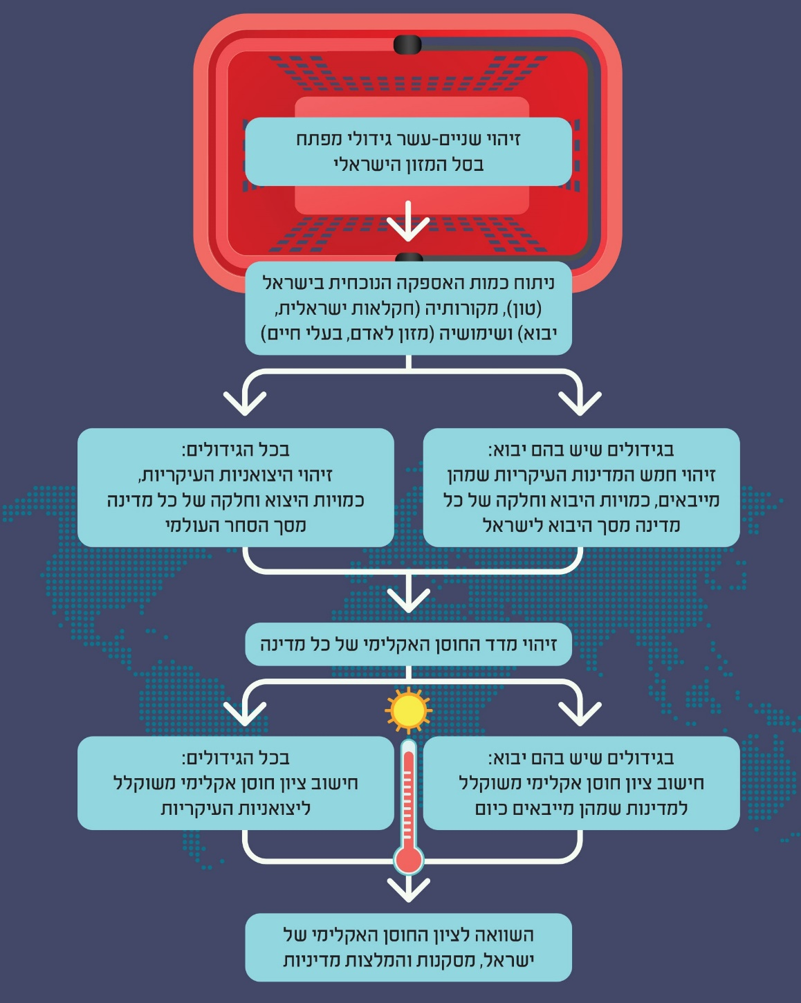

שיטת העבודה לבחינת השפעות האקלים על מתחרות בעולם
המתודולוגיה פותחה בנייר מדיניות של מכון יסודות
לבחינת השפעת שינוי האקלים על היצואניות העולמיות העיקריות של גידולים חקלאיים
זיהוי גידולי המפתח באזור הנבדק (העמקים)
מקורות נתונים:
כמויות האספקה – הלמ"ס
יצואניות עיקריות - FAO
ציוני חוסן אקלימי - מדד ND-GAIN
יצואנית
דר' לירון אמדור
תכנון-חקלאות-כלכלה-סביבה
amdurliron@gmail.com

Slide 12
מגמות עולמיות
משבר האקלים ומשבר המזון
דר' לירון אמדור
תכנון-חקלאות-כלכלה-סביבה
amdurliron@gmail.com

Slide 13
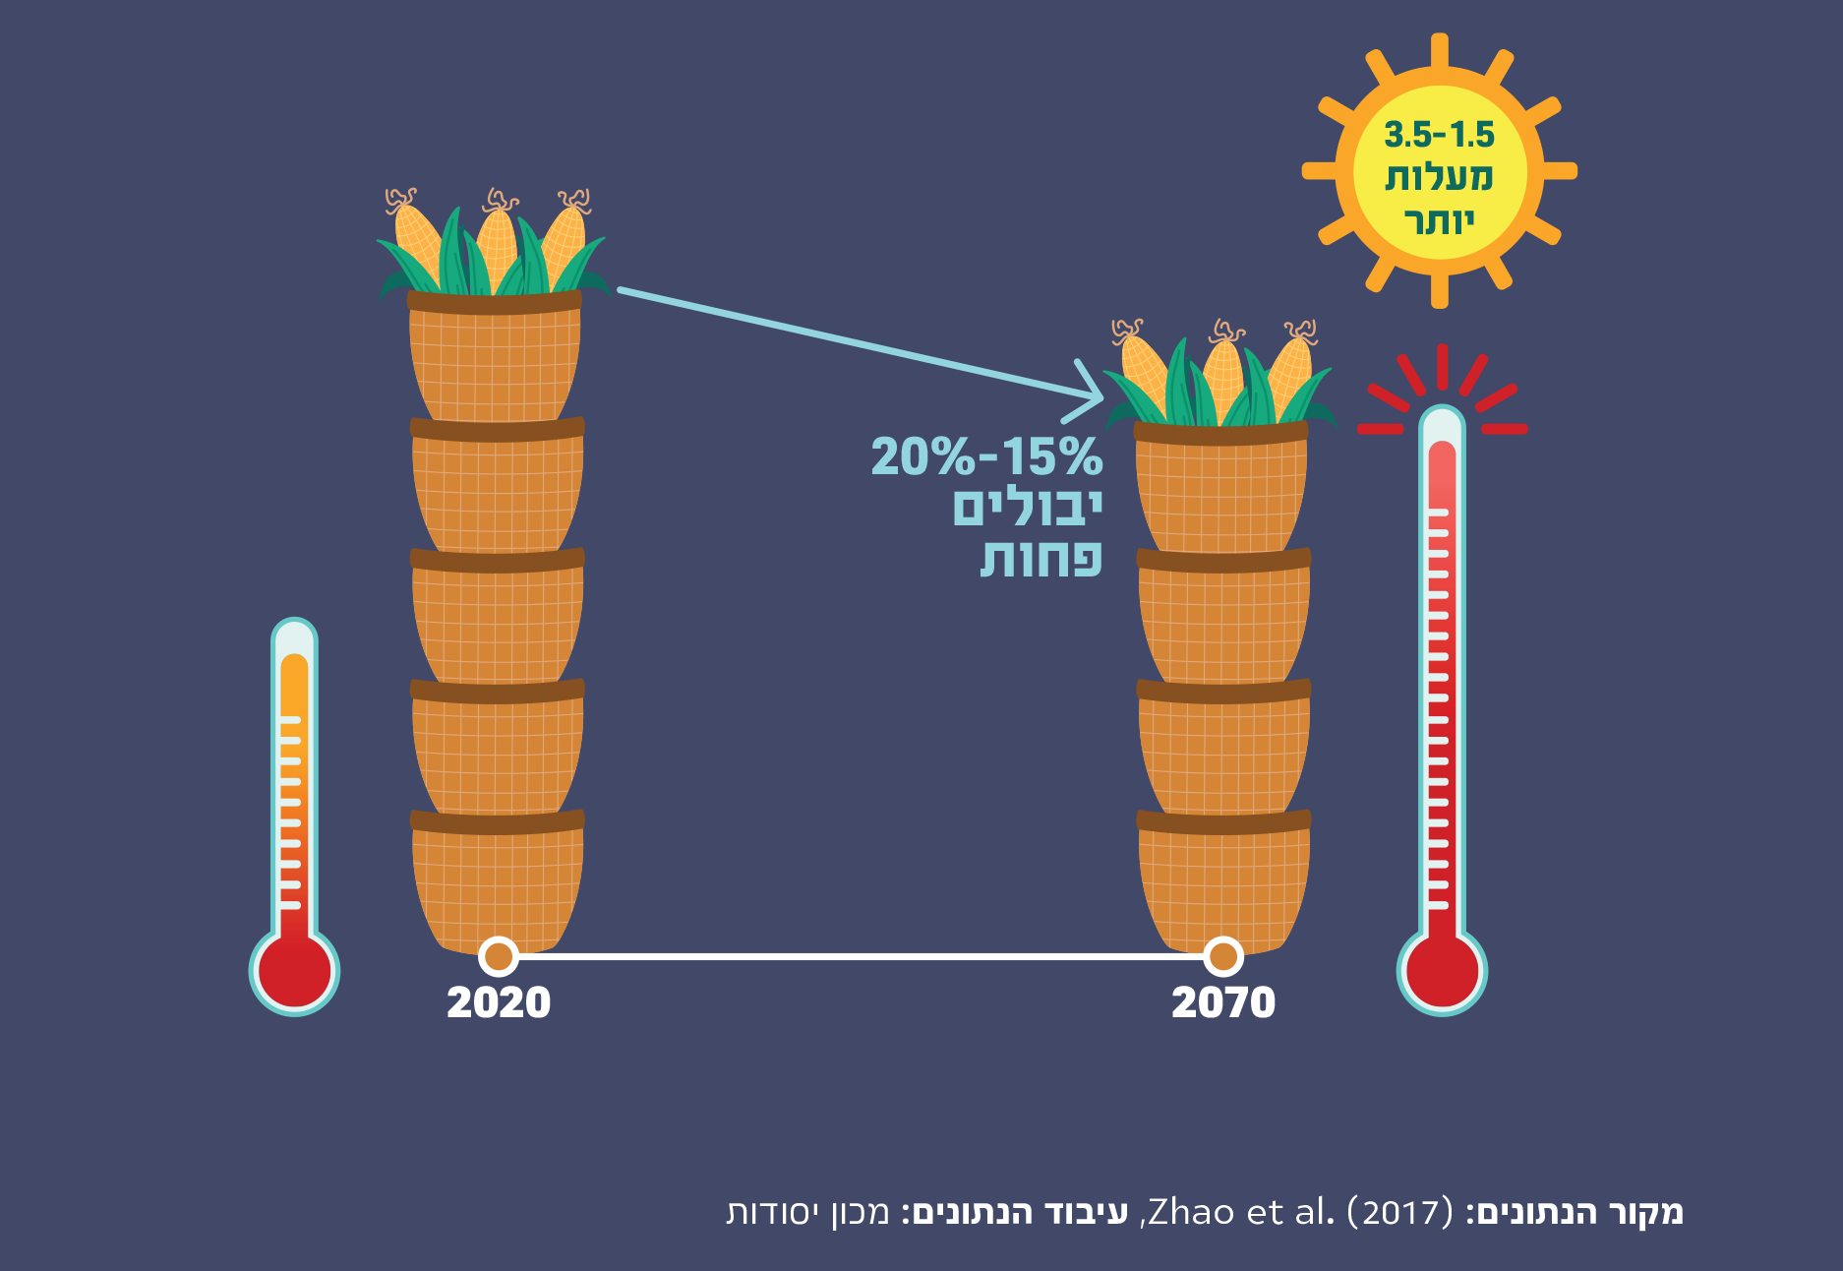
מגמות עולמיות : שינוי האקלים פוגע בחקלאות ובביטחון המזון
שינוי האקלים מקטין את היבולים החקלאיים העולמיים
דר' לירון אמדור
תכנון-חקלאות-כלכלה-סביבה
amdurliron@gmail.com

Slide 14
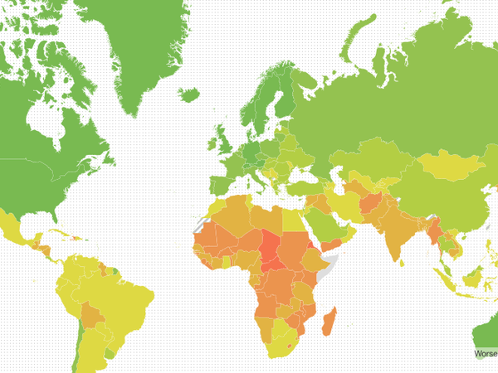
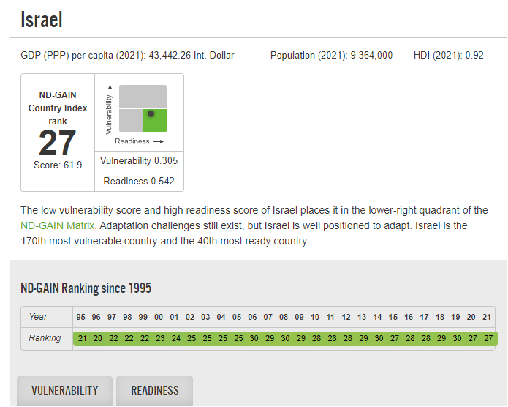
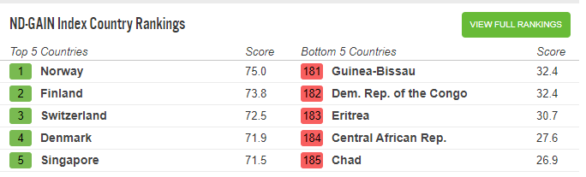
מגמות עולמיות : שינוי האקלים פוגע במדינות שונות באופן שונה
מדד ND-GAIN – מדד בינלאומי של חוסן אקלימי
ישראל מוגדרת בעלת חוסן אקלימי גבוה, מקום 27 בעולם
https://gain.nd.edu/our-work/country-index/rankings/
דר' לירון אמדור
תכנון-חקלאות-כלכלה-סביבה
amdurliron@gmail.com

Slide 15
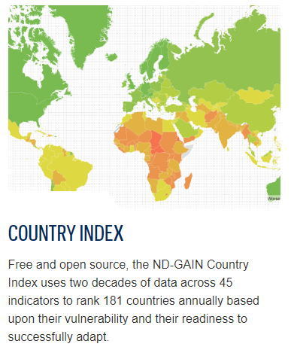

מגבלות השימוש במדד ND-GAIN
המתודולוגיה מתבססת על מדד ND-GAINשאוסף נתונים על מוכנות לשינוי האקלים עבור מדינות שלמות.
מדובר במדד מפורט ומקיף הכולל 45 פרמטרים, עבורם נאספו נתונים לאורך כ-30 שנה.
המדד נותן משקל גדול לאמצעי התמודדות עם שינוי האקלים, למשל לעוצמה כלכלית או עוצמת המו"פ במדינה; זאת בצד התייחסות להשפעה האקלימית עצמה.
מדובר במדד כללי, ולא במדד שמתייחס באופן ספציפי לתנאי יצור חקלאיים.
כמו כן, הוא מתייחס למדינות כיחידה אחת; ישנן מדינות הכוללות מספר רב של אזורי אקלים (למשל ארצות הברית) והשפעת האקלים תהיה שונה באזורים שונים.
מכיוון שמדובר על מדד מקיף המתייחס לכל מדינות העולם, אנו מתבססים עליו בעבודה הנוכחית; יש לקחת בחשבון את המגבלות שלו, ובמידת הצורך לערוך ניתוח ממוקד יותר עבור גידולים ספציפיים.
https://gain.nd.edu/our-work/country-index/
דר' לירון אמדור
תכנון-חקלאות-כלכלה-סביבה
amdurliron@gmail.com

Slide 16
השפעת שינוי האקלים על מתחרות בעולם
החוסן האקלימי של היצואניות הגדולות של הגידולים הבאים – ביחס לחוסן האקלימי של ישראל
מקור: אמדור (2022) שינוי האקלים והצלחת שלנו, יסודות.
למתחרות פגיעות גבוהה לשינוי האקלים
למתחרות פגיעות בינונית לשינוי האקלים
המתחרות לא פגיעות לשינוי האקלים
גידול אופייני לעמקים
קטניות ואגוזים
אגוזי אדמה (בוטנים)
פירות
אפרסק-נקטרינה
אגס
קיווי
בננה
ירקות ומקשה
פלפל
מלפפון
כרוב
בטטה
גזר
בצל
דגניים ופחמימות
חיטה
תירס
תפוחי אדמה
סויה
שומשום
צמחי שמן
חימצה (חומוס)
שקדים
תפוז
ענבים
תפוח
עגבניה
אבטיח
דר' לירון אמדור
תכנון-חקלאות-כלכלה-סביבה
amdurliron@gmail.com

Slide 17
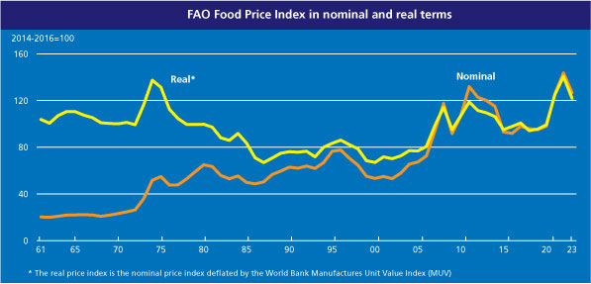
מגמות עולמיות : מחירי המזון
בשנים 2000-2023 עלה מדד מחירי המזון העולמי של הFAO ב 82%
עליה ממוצעת של 3.5% בשנה (במונחים ריאליים)
דר' לירון אמדור
תכנון-חקלאות-כלכלה-סביבה
amdurliron@gmail.com

Slide 18
מגמות נוספות בחקלאות לטווח הארוך
ניתן לזהות מגמות נוספות העלולות להשפיע על החקלאות לטווח הארוך:
- התדרדרות הפוריות של הקרקע החקלאית, כתוצאה מניקוז לקוי, המלחת קרקעות, מדבור, סחף ועוד
- אובדן קרקע חקלאית כפועל יוצא של בינוי, פיתוח תשתיות, מתקנים סולאריים
בעבודה הנוכחית ניקח בחשבון את שינוי האקלים כפרמטר מוביל בהתייחסות, אם כי אין לשכוח תהליכים נוספים המשפיעים על הפריון החקלאי.
דר' לירון אמדור
תכנון-חקלאות-כלכלה-סביבה
amdurliron@gmail.com

Slide 19
בחינת הגידולים בעמקים על רקע שינוי האקלים
דר' לירון אמדור
תכנון-חקלאות-כלכלה-סביבה
amdurliron@gmail.com

Slide 20
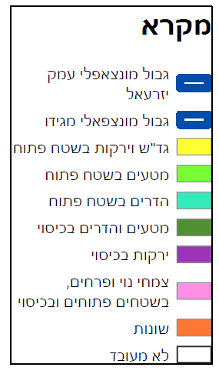
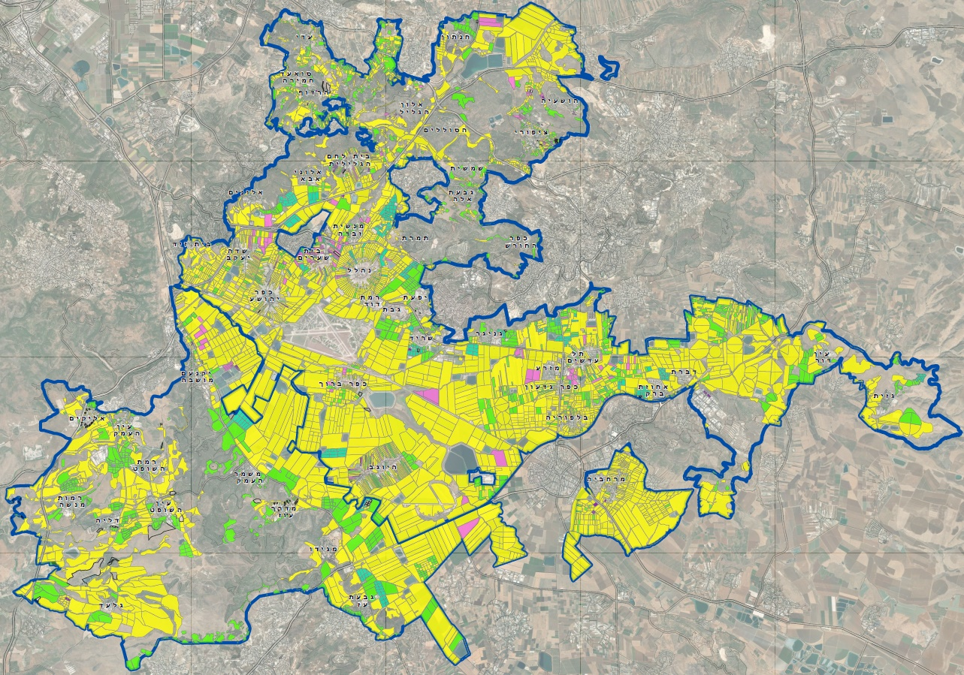
שטחים חקלאיים בעמקים
מקור: ממ"ג משרד החקלאות 2023
דר' לירון אמדור
תכנון-חקלאות-כלכלה-סביבה
amdurliron@gmail.com

Slide 21
שטחים חקלאיים בעמקים
ענפים חקלאיים בישראל
בהשוואה לישראל בעמק יזרעאל ומגידו יש:
- שטחים נרחבים יחסית של גד"ש וירקות שטח פתוח
- שטחים מעטים יחסית של מטעים והדרים
- שטחים מועטים של ירקות ופרחים בכיסוי (חממות ובתי רשת)
התפלגות הגידולים דומה לעמק המעיינות.
מקור: ממ"ג משרד החקלאות 2023
דר' לירון אמדור
תכנון-חקלאות-כלכלה-סביבה
amdurliron@gmail.com

Slide 22
גידולים חקלאיים עיקריים
מועצה אזורית מגידו
מועצה אזורית עמק יזרעאל
 | הדרים ומטעים בשטח פתוח | שטח בדונם
1 | אבוקדו | 4,569
2 | זית לשמן שלחין ובעל | 4,556
3 | שקד שלחין ובעל | 3,878
4 | זית למאכל בעל ושלחין | 643
5 | אחר | 5,376
 | גד"ש וירקות בשטח פתוח | שטח בדונם
1 | חיטה לגרעינים | 27,462
2 | חיטה לתחמיץ | 3,741
3 | כותנה | 1,682
4 | תירס תחמיץ | 1,564
5 | בצל | 1,540
6 | חיטה לשחת | 1,427
7 | תירס מתוק | 1,340
8 | חימצה (חומוס) | 1,287
9 | ברוקלי לשוק הטרי | 1,113
10 | חמניות לפיצוח | 1,101
11 | אחר | 29,870
 | מטעים והדרים בשטח פתוח | שטח בדונם
1 | זית לשמן שלחין ובעל | 10,325
2 | שקד שלחין ובעל | 3,618
3 | זית למאכל שלחין ובעל | 1,114
4 | אבוקדו | 964
5 | אחר | 12,830
 | גד"ש וירקות בשטח פתוח | שטח בדונם
1 | חיטה לגרעינים | 30,860
2 | גד"ש שונים לתחמיץ | 9,020
3 | חיטה לתחמיץ | 6,771
4 | כותנה | 5,500
5 | אפונה לתעשיה | 3,724
6 | חיטה לשחת | 3,552
7 | חימצה (חומוס) | 3,402
8 | אבטיח לפיצוח | 3,065
9 | תלתן לזרעים ושחת | 2,739
10 | בצל | 2,620
11 | אחר | 92,220
השינויים העיקריים בתמהיל הגידולים לאחרונה:
ניטעו כ-650 דונם כרמי יין (מגידו, כפר יהושע, הסוללים)
תהליך נטיעה של כ-1300 דונם כרמי ענבים למאכל
מתוכננת נטיעה של כ-250 דונם צבר, כחלק ממו"פ, וכ-50 דונם שסק
הגדלה פי 2.5 של שטחי הכותנה מ-7,000 דונם לכ-20,000 דונם
דר' לירון אמדור
תכנון-חקלאות-כלכלה-סביבה
amdurliron@gmail.com
מוצגים בשיקופית זו רק הגידולים הגדולים ביותר במרחב, בנוסף ישנם גם גידולים רבים נוספים ששטחם קטן יותר.

Slide 23
שינוי האקלים הצפוי בעמקים- פירוט מלא
טמפרטורה - פרמטר | המצב כיום |  | השינוי הצפוי בעמקים עד שנת 2050
 | מזרח העמק | מערב העמק | מזרח העמק | מערב העמק
מכסות צינון שנתיות | 547 | 474 | ירידה של 119 מכסות (22%) | ירידה של 93 מכסות (20%)
מספר שעות שנתיות מעל 30 מ"צ | 988 | 916 | תוספת של 149 שעות (15%) | תוספת של 170 שעות (19%)
מספר שעות שנתיות מעל 32 מ"צ | 539 | 465 | תוספת של 141 שעות (26%) | תוספת של 144 שעות (31%)
מספר שעות שנתיות מתחת ל-10 מ"צ | 1158 | 1029 | ירידה של 216 שעות (19%) | ירידה של 187 שעות (18%)
מספר שעות שנתיות מתחת ל-18 מ"צ | 3759 | 3693 | ירידה של 184 שעות (5%) | ירידה של 201 שעות (5%)
מספר שעות שנתיות מתחת ל-21 מ"צ | 4827 | 4768 | ירידה של 215 שעות (4%) | ירידה של 234 שעות (5%)
מספר שעות שנתיות מתחת ל-24 מ"צ | 5989 | 5960 | ירידה של 244 שעות (4%) | ירידה של 293 שעות (5%)
משרעת הטמפרטורות היומיות | 13.5 |  | ירידה 0.1 מ"צ (1%)
מספר הימים מתחת ל0 מ"צ | 1.9 |  | ירידה של 0.9 ימים (5%)
מספר הימים מעל 15.5 מ"צ | 248 |  | תוספת 14.4 ימים (6%)
טמפרטורה יומית ממוצעת | 19.7 מ"צ |  | התחממות של 1.2 מ"צ (6%)
טמפרטורת מינימום ממוצעת | 13 מ"צ |  | תוספת 1.2 מ"צ (9%)
מספר ימים מתחת ל3 מ"צ | 14.4 ימים |  | ירידה של 5.3 ימים (37%)
מספר ימים מתחת ל5 מ"צ | 68.1 ימים |  | ירידה של 10.7 ימים (16%)
מספר ימים מתחת ל7 מ"צ | 68.1 ימים |  | ירידה של 16.2 ימים ((24%), יהיו 51.9 ימים ב2050
מספר ימים מתחת ל12 מ"צ | 166 ימים |  | ירידה של 19.3 ימים (12%)
מספר ימים מעל 20 מ"צ | 50.4 ימים |  | תוספת 30.1 ימים (60%)
טמפרטורת מקסימום יומית | 26.5 מ"צ |  | תוספת 1.1 מ"צ (4%)
מספר ימים מעל 18 מ"צ | 305 ימים |  | תוספת 12.9 ימים (4%)
מספר ימים מעל 30 מ"צ | 149.7 ימים |  | תוספת 16.4 ימים (11%)
מספר ימים מעל 34 מ"צ | 55.9 ימים |  | תוספת 29.4 ימים בשנה ((53%), יהיו 85.3 ימים ב2050
מספר ימים מעל 38 מ"צ | 7.2 ימים |  | תוספת 8 ימים (111%)
מקור: השירותים המטאורולוגיים, פרויקט מאמל 2017. הנתונים מתייחסים לתרחיש RCP4.5 המתון יחסית, בהנחה שיעשו כל המאמצים למיתון שינוי האקלים
לעת עתה, בחלק מהמקרים, שינוי האקלים מתרחש יותר מהר מהתחזיות, ולא ברור שהמאמצים למיתון השינוי נושאים פרי
דר' לירון אמדור
תכנון-חקלאות-כלכלה-סביבה
amdurliron@gmail.com

Slide 24
שינוי האקלים הצפוי בעמקים- פירוט מלא
משקעים | השינוי הצפוי בעמקים עד שנת 2050
ימי גשם מעל 1 מ"מ | ירידה של 5-6 ימים בשנה
ימי גשם מעל 5 מ"מ | ירידה של 3-4 ימי גשם בשנה
ימי גשם מעל 10 מ"מ | ירידה של 1-2 ימי גשם בשנה
ימי גשם מעל 20 מ"מ | ירידה של 1-0.5 ימי גשם בשנה
השינוי במספר ימי יובש רצופים בשנה | ירידה של 4-6 ימים בשנה
השינוי במספר ימים יובש רצופים דצמ-פבר | תוספת של 1-3 ימים בשנה
השינוי במספר ימים יובש רצופים ינו-פבר | תוספת 2-3 ימים בשנה
השינוי במספר ימים יובש רצופים נוב-דצמ | אין שינוי
השינוי במספר ימים יובש רצופים נוב-אפר | תוספת 2-4 ימים לתקופות יובש רצופות
השינוי הצפוי במספר הימים מ15.9 ועד קבלת כמות יומית או דו-יומית מצטברת של 20 מ"מ | תוספת 2-4 ימים
השינוי הצפוי בסך כמות הגשם המצטברת בשנה מימי גשם מאחוזון 95 ומעלה | 16-25 מ"מ
השינוי הצפוי בסך כמות הגשם מאחוזון 95 מתוך הכמות השנתית | 2-4%
השינוי הצפוי בסך כמות הגשם המצטברת בשנה מימי גשם מאחוזון 99 ומעלה | 16-30 מ"מ
השינוי הצפוי בכמות הגשם המקסימאלית ב-5 ימים רצופים בכל שנה | 11-15 מ"מ
השינוי הצפוי בכמות הגשם המקסימאלית ב-7 ימים רצופים בכל שנה | 11-15 מ"מ
השינוי הצפוי בכמות הגשם היומית הממוצעת | תוספת 0.6-0.9 מ"מ
השינוי הצפוי בכמות המשקעים השנתית הממוצעת | ירידה של 26-50 מ"מ
מקור: השירותים המטאורולוגיים, פרויקט מאמל 2017. הנתונים מתייחסים לתרחיש RCP4.5 המתון יחסית, בהנחה שיעשו כל המאמצים למיתון שינוי האקלים
לעת עתה, בחלק מהמקרים, שינוי האקלים מתרחש יותר מהר מהתחזיות, ולא ברור שהמאמצים למיתון השינוי נושאים פרי
דר' לירון אמדור
תכנון-חקלאות-כלכלה-סביבה
amdurliron@gmail.com

Slide 25
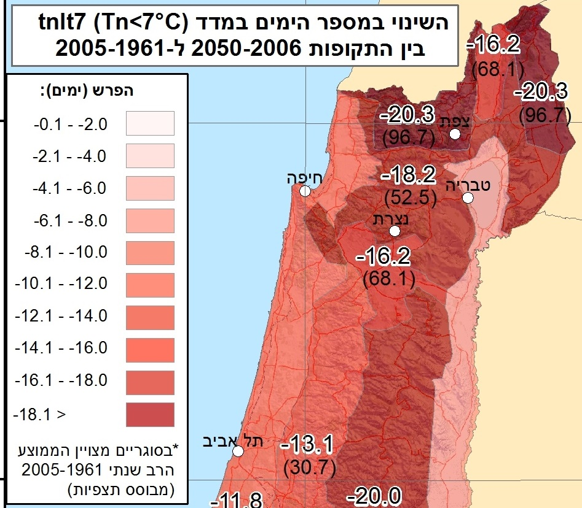
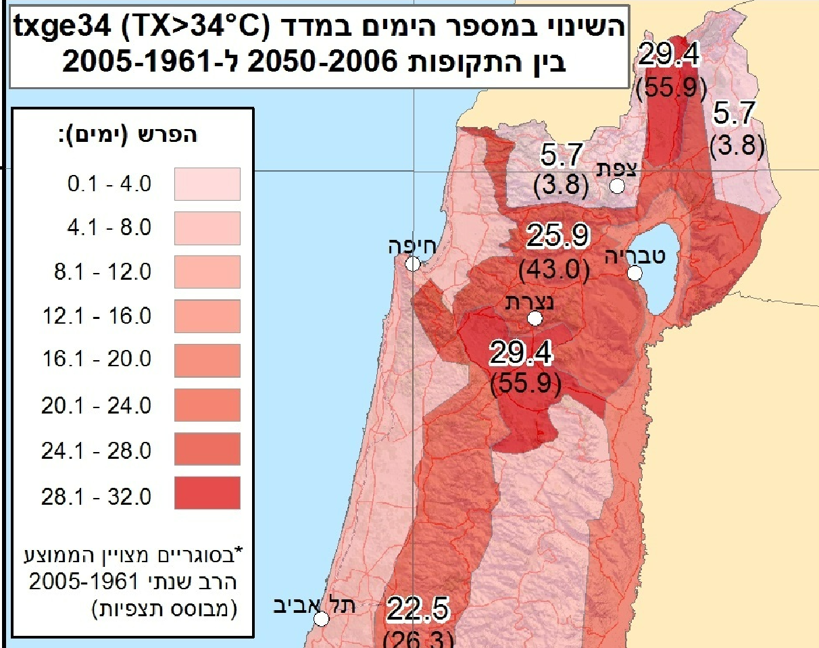
תחזית אקלים ל-2050 : טמפרטורות - דוגמא
השינוי במספר הימים עם טמפ' מתחת 7 מעלות
השינוי במספר הימים עם טמפ' מעל 34 מעלות
באזור העמקים צפויה ירידה של 16.2 ימים בשנה (24%) עם טמפ' מתחת 7 מעלות
באזור העמקים צפויה תוספת של 29.4 ימים בשנה (52%) עם טמפ' מעל 34 מעלות
דר' לירון אמדור
תכנון-חקלאות-כלכלה-סביבה
amdurliron@gmail.com
מקור: השירותים המטאורולוגיים, 2017. לפי מודל RCP4.5 המתון יחסית, בהנחה שיעשו כל המאמצים למיתון שינוי האקלים.

Slide 26
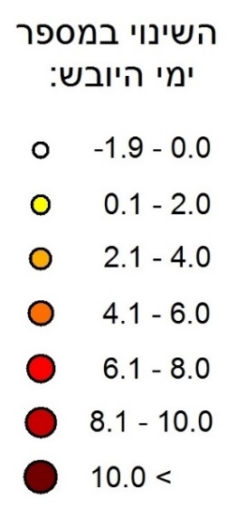
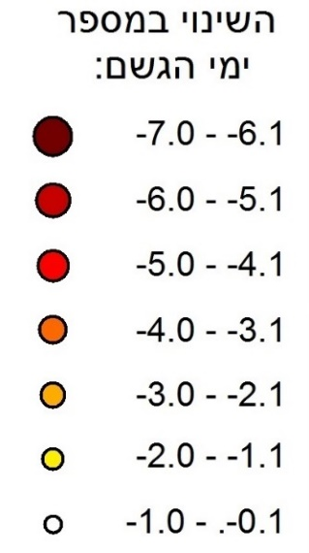
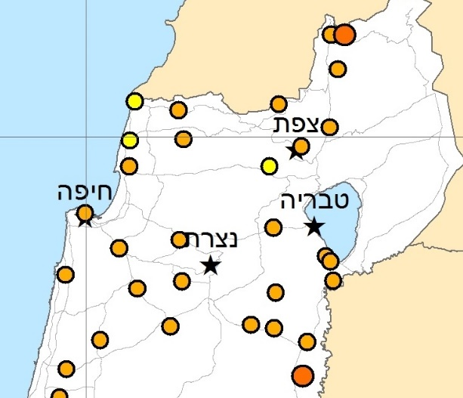
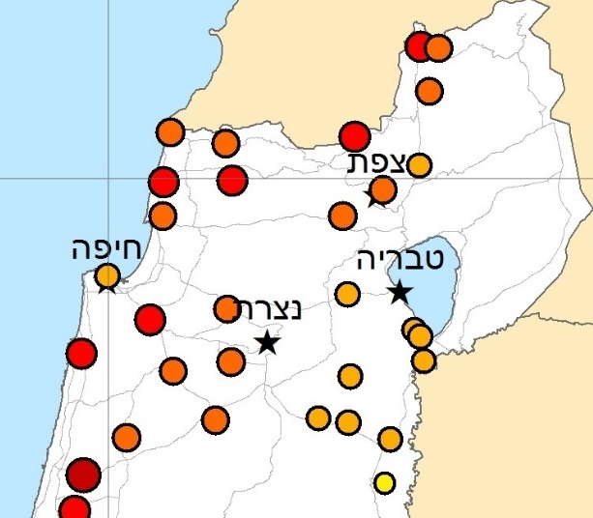
תחזית אקלים ל-2050 : משקעים - דוגמא
תקופת יובש בחורף, מספר ימים, 2020-2050
מספר ימי גשם מעל 5 מ"מ, 2020-2050
באזור העמקים צפויה תוספת של 2-4 ימים לתקופות היובש הרצופות בחורף
באזור העמקים צפויה ירידה של 3-4 ימי גשם בשנה
דר' לירון אמדור
תכנון-חקלאות-כלכלה-סביבה
amdurliron@gmail.com
מקור: השירותים המטאורולוגיים, 2017. לפי מודל RCP4.5 המתון יחסית, בהנחה שיעשו כל המאמצים למיתון שינוי האקלים.

Slide 27
שינויי האקלים העיקריים בעמקים - לפי מומחי חקלאות אזוריים
טמפרטורות :
יציאה מהנורמה – גם טמפרטורות חמות ממה שרגילים וגם קרות ממה שרגילים, אירועי קיצון לכיוון החם וגם לכיוון הקר.
הימשכות אירועי קיצון – האירועים החריגים נמשכים מספר ימים ארוך. צמחים יודעים להתמודד עם אירועי קיצון רגעיים, אבל מתקשים להתמודד עם אירועי קיצון מתמשכים.
משקעים :
3. שינוי במועד העונה הגשומה – עונת הגשמים מתחילה יותר מאוחר (בסתיו) ומסתיימת יותר מאוחר (באביב).
4. ירידה במספר ימי הגשם, שהיא משמעותית יותר מהשינוי בסך המשקעים. כלומר אותה כמות משקעים מרוכזת בפחות ימים, מה שעלול הביא להצפות, סופות וכו'.
בינתיים השינוי האקלימי אינו עצום, אבל רצוי להתכונן מבעוד מועד
דר' לירון אמדור
תכנון-חקלאות-כלכלה-סביבה
amdurliron@gmail.com

Slide 28
גידולים חקלאיים אופייניים לעמקים, לבדיקת השפעת שינוי האקלים
הגידולים העיקריים בעמקים :
גידולי שדה וירקות:
חיטה לגרעינים / תחמיץ
אפונה לתעשיה
חימצה
אבטיח לפיצוח
תלתן לזרעים ולשחת
בצל
תירס לתעשיה, גרעינים, פופקורן, תחמיץ
עגבניות לתעשיה
מסומנים בצהוב גידולים שנבדקים על ידי משרד החקלאות (עבודה בהכנה)
מטעים:
זית לשמן ולמאכל
שקד
אבוקדו
כרם יין / מאכל (נטיעות צעירות של כ-1,500 דונם, האם כדאי להמשיך?)
דר' לירון אמדור
תכנון-חקלאות-כלכלה-סביבה
amdurliron@gmail.com

Slide 29
אפיון גידולי השדה בעמקים
גידול | שימוש | השקיה | עונה | האם אפשרי בדו גידול
חיטה לתחמיץ | הצמח דו תכליתי: למאכל אדם ולמספוא | בעיקרון בעל. יתכן השקיית עזר | חורף | כן
חיטה לגרעינים | הצמח דו תכליתי: למאכל אדם ולמספוא | בעיקרון בעל. יתכן השקיית עזר | חורף | לא
אפונה | לתעשיה, למאכל אדם | בעל. יתכן השקיית עזר באביב | חורף | כן
תלתן | שחת וזרעים | בעל | חורף | כן
חימצה | לתעשיה, למאכל אדם | שלחין | קיץ
אבטיח לפיצוח | לגרעינים לפיצוח | שלחין | קיץ | כן
מקשה | אבטיח ומלון לשוק הטרי | שלחין | קיץ | כן
בצל | מאכל אדם | שלחין | מתחיל בחורף ונמשך לקיץ | לא
תירס | מספוא | שלחין | קיץ | כן
 | תעשיה, מעט למאכל טרי | שלחין | קיץ | כן
עגבניות | תעשיה | שלחין | קיץ | לא
דר' לירון אמדור
תכנון-חקלאות-כלכלה-סביבה
amdurliron@gmail.com

Slide 30
גידולים חקלאיים אופייניים לעמקים - בדיקה בהקשר של השפעת שינוי האקלים
עבור כל אחד מהגידולים נערך "כרטיס גידול" המפרט את הנתונים הבאים:
מה הוא הפרמטר האקלימי העיקרי המשפיע על הגידול? על מה הוא משפיע?
מה צפוי להיות היבול לאור שינוי האקלים?
האם הגידול יוסיף להיות כדאי כלכלית?*
מי המתחרות העולמיות שמגדלות ומייצאות את הגידול? מה צפוי לקרות בהן מבחינה אקלימית?
האם יש פתרונות להתמודדות עם שינוי האקלים? האם הם מסחריים או עדיין ניסיוניים?
*בנוגע לכדאיות כלכלית :
חשוב לזכור שירידה בהיצע (כתוצאה משינוי האקלים) תביא לעליה במחיר. מחירי המזון העולמיים עלו ב3.5% בשנה בשני העשורים האחרונים. מגמה זו לא נלקחה בחשבון בחישובים הכלכליים המוצגים.
דר' לירון אמדור
תכנון-חקלאות-כלכלה-סביבה
amdurliron@gmail.com

Slide 31
גידולים חקלאיים אופייניים לעמקים - בדיקה בהקשר של השפעת שינוי האקלים
המידע נאסף מתוך:
בסיסי מידע בינלאומיים FAO, ND-GAIN
עבודה בהכנה עבור משרד החקלאות, על השפעת שינוי האקלים על החקלאות בישראל
שיחות עם מומחים ומדריכים חקלאיים
כרטיסי הגידולים בעמקים מוצגים בנספח בסוף הדו"ח.
להלן מוצג סיכום המידע וניתוח משווה.
דר' לירון אמדור
תכנון-חקלאות-כלכלה-סביבה
amdurliron@gmail.com

Slide 32
סיכום ניתוח אקלימי : גידולי שדה
גידול | הפרמטר האקלימי המשפיע ביותר | על מה הוא משפיע? | מה צפוי לקרות ליבול? | האם הגידול יוסיף להיות כדאי? | איך אפשר להתמודד? | האם יש כלי התמודדות מוכחים ומסחריים? | האם המתחרות בעולם יציבות אקלימית?
חיטה לגרעינים / תחמיץ | קור וחום | צבירת היבול | ירידה של 2% ברמת השופט ו33% בתבור | במערב העמק כן, במזרח לא | התאמת זנים והשקיה | כן | יציבות ביחס לישראל, אבל יש תחזית לירידת יבולים עולמית ותנודתיות גבוהה
אפונה לתעשיה | חום באביב, הצפות | הבשלה מהירה מדי | ללא שינוי | כן | מנגנון גמישות במועד קליטה למפעלים | בינתיים לא | קצת פחות מישראל, אבל לא משמעותי
חימצה | קרה באביב | פריחה ויבול | 10% ירידה | צפויה ירידה של 42% ברווחיות | שינוי מועד הזריעה, פיתוח זנים | לא כל כך | קצת פחות מישראל, אבל לא משמעותי
תירס לתחמיץ, גרעינים, פופקורן | רגיש לקור ולשרב | האבקה, פיתוח הקלחים | כרגע לא רואים ירידה, אפילו עליה בגלל התאמת זנים | כן | שינוי מועד הזריעה כדי להתחמק משרבי אביב | לא. מועד הזריעה נקבע על ידי הצרכנים ללא התייחסות לאקלים | נמוך מישראל
דר' לירון אמדור
תכנון-חקלאות-כלכלה-סביבה
amdurliron@gmail.com

Slide 33
סיכום ניתוח אקלימי : גידולי שדה
גידול | הפרמטר האקלימי המשפיע ביותר | על מה הוא משפיע? | מה צפוי לקרות ליבול? | האם הגידול יוסיף להיות כדאי? | איך אפשר להתמודד? | האם יש כלי התמודדות מוכחים ומסחריים? | האם המתחרות בעולם יציבות אקלימית?*
אבטיח לפיצוח | חום בעונת הפריחה והחנטה | פריחת פרחים נקביים, פוריות | תיתכן ירידה, כרגע עוד לא מורגשת | לא צפויה פגיעה כלכלית גדולה | שינוי מועד הזריעה, פיתוח זנים | אין זנים מתאימים | המתחרות לא יציבות קיצונית מבחינה אקלימית (ופוליטית)
בצל | חום בחורף | איכות היבול | ההשפעה היא על איכות יותר מעל כמות | יתכן נזק של יותר מ5% לאיכות היבול | מנסים למצוא זנים מתאימים אקלימית | כרגע אין פתרון | בממוצע המתחרות פחות יציבות אקלימית (חלקן גם פחות יציבות פוליטית)
עגבניות תעשיה | חום | פוריות | יש כרגע זן מתאים אחד, צריך למצוא עוד | יש כרגע זן מתאים וכלכלי אחד, צריך למצוא עוד | למצוא זנים מתאימים | יש כרגע זן מתאים אחד, אבל זה לא בר קיימא, צריך עוד | המתחרות לא יציבות אקלימית (חלקן גם פוליטית)
*הניתוח מתייחס לממוצע המדינות המייצאות; עבור כל גידול יש יצואניות יצואניות יציבות יותר ויציבות פחות
דר' לירון אמדור
תכנון-חקלאות-כלכלה-סביבה
amdurliron@gmail.com

Slide 34
ניתוח אקלימי משווה : גידולי שדה
גידול | מה צפוי לקרות ליבול? 1- ירידה חדה (מעל 20%); 2 - ירידה בינונית; 3- אין ירידה | האם הגידול יוסיף להיות כדאי? 1- יהיה הפסדי; 2- ירידה, אבל לא הפסד; 3- אין פגיעה כלכלית | האם יש כלי התמודדות מוכחים ומסחריים? 1-אין כלי התמודדות; 2- יש כלים אבל לא מסחריים/ לא מספיקים; 3- יש כלי התמודדות מסחריים | האם המתחרות בעולם יציבות אקלימית? 1- המתחרות יציבות ביחס לישראל; 2- מצב דומה לישראל; 3- ישראל יציבה משמעותית ביחס למתחרות | ציון כללי
חיטה לגרעינים / תחמיץ | 2 | 2 | 3 | 1 | 8
אפונה לתעשיה | 3 | 3 | 1 | 2 | 9
חימצה | 2 | 2 | 2 | 2 | 8
תירס לתחמיץ, גרעינים, פופקורן | 3 | 3 | 1 | 3 | 10
אבטיח לפיצוח | 2 | 3 | 1 | 3 | 9
בצל | 2 | 2 | 1 | 3 | 8
עגבניות תעשיה | 2 | 2 | 2 | 3 | 9
דר' לירון אמדור
תכנון-חקלאות-כלכלה-סביבה
amdurliron@gmail.com

Slide 35
ניתוח אקלימי משווה : גידולי שדה
גידול | מה צפוי לקרות ליבול? 1- ירידה חדה (מעל 20%); 2 - ירידה בינונית; 3- אין ירידה | האם הגידול יוסיף להיות כדאי? 1- יהיה הפסדי; 2- ירידה, אבל לא הפסד; 3- אין פגיעה כלכלית | האם יש כלי התמודדות מוכחים ומסחריים? 1-אין כלי התמודדות; 2- יש כלים אבל לא מסחריים/ לא מספיקים; 3- יש כלי התמודדות מסחריים | האם המתחרות בעולם יציבות אקלימית? 1- המתחרות יציבות ביחס לישראל; 2- מצב דומה לישראל; 3- ישראל יציבה משמעותית ביחס למתחרות | ציון כללי
תירס לתחמיץ, גרעינים, פופקורן | 3 | 3 | 1 | 3 | 10
אבטיח לפיצוח | 2 | 3 | 1 | 3 | 9
עגבניות תעשיה | 2 | 2 | 2 | 3 | 9
אפונה לתעשיה | 3 | 3 | 1 | 2 | 9
חיטה לגרעינים / תחמיץ | 2 | 2 | 3 | 1 | 8
בצל | 2 | 2 | 1 | 3 | 8
חימצה | 2 | 2 | 2 | 2 | 8
דר' לירון אמדור
תכנון-חקלאות-כלכלה-סביבה
amdurliron@gmail.com

Slide 36
סיכום ניתוח אקלימי : מטעים
גידול | הפרמטר האקלימי המשפיע ביותר | על מה הוא משפיע? | מה צפוי לקרות ליבול? | האם הגידול יוסיף להיות כדאי? | איך אפשר להתמודד? | האם יש כלי התמודדות מוכחים ומסחריים? | האם המתחרות בעולם יציבות אקלימית?
זית לשמן ולמאכל | חום, קור | פוריות, יבול ואיכות השמן | ירידה של 7% | הרווחיות תרד בכ-45% בזית למאכל וכ-20% בזית לשמן | בוחנים זנים. מערפלים, חורי ריסוס דוחי קרינה, רשתות | זנים עמידים עוד לא נמצאו. כלים אחרים אולי יקרים מדי לזית לשמן | קצת פחות מישראל, אבל לא משמעותי
שקד | העדר קור בתחילת החורף, גשמים באביב המוקדם (פריחה) | פוריות, הפגשת זנים לטובת הפריה הדדית | התעוררות זנים בזמן לא מתאים, פוגע בהפריה סימולטנית | כן, כי פותחו זנים עם הפריה עצמית | פיתוח זנים עם פוריות עצמית | כן. זן מסחרי "מתן". זן נוסף בתהליך התמסחרות | ליצואניות חוסן אקלימי גבוה. קליפורניה חווה מחסור במים, תיתכן פגיעה באספקה בעתיד או לחילופין פיתוח כלי התמודדות
דר' לירון אמדור
תכנון-חקלאות-כלכלה-סביבה
amdurliron@gmail.com

Slide 37
סיכום ניתוח אקלימי : מטעים
גידול | הפרמטר האקלימי המשפיע ביותר | על מה הוא משפיע? | מה צפוי לקרות ליבול? | האם הגידול יוסיף להיות כדאי? | איך אפשר להתמודד? | האם יש כלי התמודדות מוכחים ומסחריים? | האם המתחרות בעולם יציבות אקלימית?
אבוקדו | חום, קרה, צינה | פגיעה בממברנות ורקמות, פריה, פרי ויבול | ירידה של 20% | הרווחיות תרד ב40%-60 | מתזים, מערבלי רוח, הכשרת קרקע, רשתות, אין עדיין זנים עמידים | יש כלים אבל לא מוכחים ומסחריים | המתחרות לא יציבות קיצונית מבחינה אקלימית, וכלכלית
כרם יין כמותי וענבי מאכל | חום בחורף ובקיץ | איכות. לא משפיע על יין כמותי וענבי מאכל | ירד, איך לא משמעותית | כן | ריסוס שמשפר את ההתעוררות | כן | יציבות פחות מישראל
דר' לירון אמדור
תכנון-חקלאות-כלכלה-סביבה
amdurliron@gmail.com

Slide 38
ניתוח אקלימי: מטעים. המטעים המומלצים: כרם יין ומאכל, שקד
גידול | מה צפוי לקרות ליבול? 1- ירידה חדה (מעל 20%); 2 - ירידה בינונית; 3- אין ירידה | האם הגידול יוסיף להיות כדאי? 1- יהיה הפסדי; 2- ירידה, אבל לא הפסד; 3- אין פגיעה כלכלית | האם יש כלי התמודדות מוכחים ומסחריים? 1-אין כלי התמודדות; 2- יש כלים אבל לא מסחריים; 3- יש כלי התמודדות מסחריים | האם המתחרות בעולם יציבות אקלימית? 1- המתחרות יציבות ביחס לישראל; 2- מצב דומה לישראל; 3- ישראל יציבה משמעותית ביחס למתחרות | ציון כללי
כרם יין כמותי וענבי מאכל | 3 | 3 | 3 | 3 | 12
שקד | 3 | 3 | 3 | 1 | 10
אבוקדו | 1 | 2 | 2 | 3 | 8
זית לשמן ולמאכל | 2 | 2 | 1 | 2 | 7
דר' לירון אמדור
תכנון-חקלאות-כלכלה-סביבה
amdurliron@gmail.com

Slide 39
סיכום : השפעת שינוי האקלים על הגידולים הקיימים בעמקים
גידולי מטעים נמצאים במקום טוב יחסית: לשקד יש פתרון התמודדות וענבים פחות רגישים. צפויה בעיה עם אבוקדו וזית.
גידולי שדה במקום פחות טוב, למרבית הגידולים אין פתרונות התמודדות טובים.
היתרון היחיד הוא שמצבן האקלימי של המתחרות העולמיות במרבית הגידולים – גרוע יותר משל ישראל.
החיטה היא גידול דומיננטי בעמקים, והיא רגישה לשינוי האקלים. הפתרונות הם השקיה והמשך טיפוח זנים.
דר' לירון אמדור
תכנון-חקלאות-כלכלה-סביבה
amdurliron@gmail.com

Slide 40
אסטרטגיות להתמודדות עם שינוי האקלים : חשיבה כוללת
בנטיעות ובזריעת שטחים חדשים – כדאי להתרכז מראש בגידולים שמתאימים לשינוי האקלים.
ברמה האסטרטגית צריך לערוך חשיבה ולבחור מה לתעדף: גידולי חורף או גידולי קיץ
(או לקדם דו-גידול במגבלות שישנן, ראו בהמשך)
גידולי החורף חשופים יותר לאתגרים של שינוי האקלים: עליית טמפרטורות, שרבים ארוכים בעונת הגידול, גשמים בעונת הקציר
גידולי קיץ יותר יציבים אקלימית, אבל לא יציבים כלכלית בגלל תחרות מחו"ל, ומחלות
דר' לירון אמדור
תכנון-חקלאות-כלכלה-סביבה
amdurliron@gmail.com

Slide 41
אסטרטגיות להתמודדות עם שינוי האקלים
"יבוא" זנים מאזורי אקלים דרומיים יותר. זנים שבעבר היו מתאימים לאזור קריית גת –מתאימים כיום לאזור העמקים
פיתוח זנים עמידים לאקלים בהתאמה לצרכים, מגמות והשפעות באזורים שונים
קידום גידולי שדה חדשים או "מחודשים" – כאלו שגודלו בהיקפים גדולים בעבר, וננטשו מסיבות שונות, אבל יש להם עמידות אקלימית טובה
התאמת עונת הזריעה – מועד מאוחר יותר (תחילת דצמבר)
דר' לירון אמדור
תכנון-חקלאות-כלכלה-סביבה
amdurliron@gmail.com

Slide 42
נקודה לחשיבה בנוגע לחיטה
בישראל כיום כ-90% מגידולי השדה המגודלים בחורף הם חיטה. בעמקים, חיטה מהווה כ-30% משטחי הגד"ש.
חיטת הלחם המגודלת בישראל היא צמח רגיש יחסית לאירועי אקלים.
חשוב לחשוב על תחליפים שפחות רגישים לשינוי האקלים (ראו להלן).
החיטה היא דו שימושית – לתזונה אנושית ולהאבסת בעלי חיים. בעבר זה היה יתרון, החקלאי יכול לבחור תוך כדי עונת הגידול את השימוש.
כ-50% מגידול החיטה בישראל הולך למחסני החירום, גידול קריטי לביטחון המזון.
כיום יודעים מראש שכ-50% מגידול החיטה ילך למספוא, ויתכן שעדיף לגדל גידולי מספוא ייעודיים, ומתאימים אקלימית, במקום להמשיך בנוהג של גידול חיטה דו-שימושית.
חשוב לשקול גידול של חיטת דורום במקום חיטת לחם, יותר מתאימה לאקלים המזרח תיכוני, מתאימה למספוא ולחלק ממוצרי המזון למאכל אדם.
דר' לירון אמדור
תכנון-חקלאות-כלכלה-סביבה
amdurliron@gmail.com

Slide 43
נקודה לחשיבה בנוגע לחיטה - המשך
יצרניות החיטה העולמיות מאופיינות בחוסן אקלימי גבוה, בהשוואה לישראל
עם זאת, התחזית הינה לירידה ביבולי החיטה בעולם, ותנודתיות גבוהה יותר
מכיוון שהאספקה של חיטה בשוק העולמי ריכוזית (8 יצואניות גדולות) – תנודתיות באספקה העולמית עלולה להשפיע משמעותית על ההיצע בשנים מסויימות
ישראל מייבאת למעלה מ90% מהחיטה הנצרכת בישראל
דר' לירון אמדור
תכנון-חקלאות-כלכלה-סביבה
amdurliron@gmail.com

Slide 44
גידולי מספוא, חיטה ושינוי האקלים : נקודות למחשבה
חיטה הינה גידול מספוא מרכזי: כ-50% מגידול החיטה בישראל הולך לתחמיץ
קשה לייבא מספוא, בגלל נפח ושיקולי הגנת הצומח.
מכיוון שספק אם ימצאו שטחים נוספים בהיקף הנדרש,
חשוב להתקדם בשתי אסטרטגיות:
אם חורף:
האם מתאימים לדו גידול?
גידולי חורף או קיץ?
גידולי בעל או שלחין?
קידום גידולי מספוא אחרים. שיקולים לבחירה:
קידום דו גידול של חיטה לתחמיץ
האם יעילים יותר ביחס לחיטה?
צריך מים במחיר נמוך
יותר רכיבים תזונתיים לטון תוצרת
יותר יבול ליחידת שטח
יש לקחת בחשבון שינויים מגמות בביקוש למוצרי בעלי חיים על רקע פיתוח מוצרים תחליפיים לחלב ובשר. מגמות אלו יבדקו בפרק הבא בעבודה.
דר' לירון אמדור
תכנון-חקלאות-כלכלה-סביבה
amdurliron@gmail.com

Slide 45
גידולי שדה חדשים ומחודשים
דר' לירון אמדור
תכנון-חקלאות-כלכלה-סביבה
amdurliron@gmail.com

Slide 46
גידולי שדה חדשים ומחודשים – מדוע ?
יש צורך לאתר גידולי מספוא בעלי עמידות אקלימית טובה יותר ביחס לחיטה.
הגידולים החדשים יגוונו את מחזור הזרעים.
להלן פירוט של 7 גידולים מוצעים.
חלק מהם: גידולים "מחודשים" – גידולים שגודלו בישראל בעבר בהיקפים גדולים, ונזנחו ב70-120 השנים האחרונות.
הגידולים הללו מתאימים לאקלים המזרח תיכוני, בעלי ערכים תזונתיים חשובים (לאדם ולבהמה) וחשוב "לגלות אותם מחדש".
יש לקחת בחשבון את הקושי לשנות גידולים בהם החקלאי מתמחה, והצורך לבחון מגמות נוספות כגון ביקוש והיצע מקומי ועולמי, ורמות מחירים ביחס לעלויות הגידול.
דר' לירון אמדור
תכנון-חקלאות-כלכלה-סביבה
amdurliron@gmail.com

Slide 47
גידולי שדה מחודשים - הצעות
גידול | עונה | השקיה | שימוש | האם מגדלים מסחרית בארץ? | יתרונות | חסרונות
חיטת דורום (כיום מגדלים חיטת לחם) | חורף | בעל | מאכל אדם ומספוא | מעט מאוד. חיטת דורום היא החיטה הנפוצה במזרח התיכון, והיתה הגידול העיקרי בארץ עד לפני 120 שנה | עמידות לאקלים. טובה מאוד למספוא. יכולה לשמש לייצור פסטה ולחמים שטוחים. מתאימה למספוא יותר מחיטת לחם, יותר ביומאסה. | לא מייצרים פסטה בארץ. אין בארץ מפעלים לייצור קמח מחיטת דורום. המדינה לא תומכת בגידול חיטת דורום. הציבור לא רגיל לאכול מאפים מחיטת דורום. שכנוע הרפתנים לקחת
שעורה | חורף | בעל | מספוא | כ-50,000 דונם מגודלים כיום. עד 1950 היו בארץ כ-800,000 דונם שעורה | מתאימה לאזורים עם מיעוט גשמים, מערכת שורשים יותר טובה, פחות רגישה מחיטה לשינויים יותר רווחית מחיטה יש ניסיון האבסה בשעורה ברפת מזרע | שכנוע הרפתנים לקחת (מבחינה מחקרית הוכח כמספוא טוב). לא ברור אם היבולים גבוהים או נמוכים מחיטה למספוא
שיבולת שועל | חורף | בעל | מספוא | מעט | עמידות לאקלים יותר טובה מחיטת לחם | שכנוע הרפתנים לקחת
דר' לירון אמדור
תכנון-חקלאות-כלכלה-סביבה
amdurliron@gmail.com

Slide 48
גידולי שדה חדשים - הצעות
גידול | עונה | השקיה | שימוש | האם מגדלים מסחרית בארץ? | יתרונות | חסרונות
"חיטפון" היבריד של חיטה ושיפון |  |  | מספוא בלבד | עדיין לא | יתכן: עמידות טובה יותר לשינוי האקלים (בויכוח) | צריך לבחון באופן מסחרי, וכן את הביקוש מצד רפתנים
קינואה | נזרע בדצמ' ונקצר ביולי | בעל, השקית עזר | גידול פרמיום למאכל אדם; מספוא לפרות וכבשים (במחקר) | התחילו נסיונית לפני 5 שנים. מגדלים בדרום הארץ, בצפון יש חלקות בבית אלפא ובמולדת | מוצר מאוד בריא. עמיד מאוד לאקלים קיצוני. תורם למחזור הגידולים. נותן תוצאות יותר טובות ביחס לחיטה. בזרעים דליה בנו מכון לניקוי ומרכזים את כל שרשרת הערך עבור החקלאי, כולל שיווק למאכל אדם. מכוונים ליצוא. יתכן שאפשר לגדל בדו-גידול (בודקים זאת) | בחיתוליו. עדיין לומדים את האגרו-טכניקה, איכות זרעים. הכלכלה עדיין לא ברורה. גידול יותר מסובך מחיטה. אין הרבה ביקוש למאכל אדם. שכנוע הרפתנים לקחת
דר' לירון אמדור
תכנון-חקלאות-כלכלה-סביבה
amdurliron@gmail.com

Slide 49
גידולי שדה חדשים - הצעות
גידול | עונה | השקיה | שימוש | האם מגדלים מסחרית בארץ? | יתרונות | חסרונות
שומשום | קיץ | שלחין, אבל צורך פחות מים מתירס | מאכל אדם, גידול פרמיום | לא. יש חלקה ניסיונית בנווה יער. | פוטנציאל גבוה. גידול שנזנח לאורך שנים בכל העולם. יש תעשיה מפותחת בישראל. ביקוש גדול וגדל. היצרניות העולמיות: מדינות באפריקה, לא יציבות אקלימית ופוליטית. ניתן יהיה לגדל בדו גידול. | קטיף בקומביין- עדיין בשלב מחקרי (יתכנו תוצאות עוד 2-3 שנים) מחיר המים (קולחין)- פוגע ברווחיות. במחקר מנסים להוריד צריכת מים.
טף | קיץ | שלחין | בעיקר למספוא. אפשרי גם מזון פרימיום לאדם | לא. ניסויים בחוות עדן בבית שאן | מספוא טוב. אפשרי לגדל בדו גידול: עושים 2-3 קצירים בקיץ. אפשר לשלב במחזור זרעים עם חיטה. מאוד עמיד לשינוי אקלים. יש מחקר בפקולטה ברחובות. | הגידול בחיתוליו. לא ברור אם יהיה ביקוש למאכל אדם. לשכנע רפתנים לקחת
קצח | חורף | בעל, השקית עזר | שמן | מעט | בזרעים דליה מרכזים את כל שרשרת הערך עבור החקלאי, כולל שיווק. מכוונים ליצוא. | גידול חדש, בחיתוליו. לומדים את האגרו טכניקה ויהיו שינויים בממשק לאורך זמן. לא ניתן לגדל בדו-גידול
דר' לירון אמדור
תכנון-חקלאות-כלכלה-סביבה
amdurliron@gmail.com

Slide 50
גידולי שדה חדשים - הצעות
גידול | עונה | השקיה | שימוש | האם מגדלים מסחרית בארץ? | יתרונות | חסרונות
סויה | קיץ | שלחין | בעיקר למספוא. לשמן. | לא. בשנות ה1940 היו ניסיונות מוצלחים בגידול סויה בישראל | פוטנציאל גבוה. גידול מתאים אקלימית לישראל, ממוכן. יש רק שתי מדינות מייצאות (ארה"ב וברזיל), לברזיל חוסן אקלימי נמוך | גידול מהונדס גנטית. צריך לקבל אישור לגדל בישראל. מסתמן שיהיו הקלות באפשרות לגדל צמחים מהונדסים בישראל
בכדי לשפר את מחזור הזרעים, ולתרום לתזונה בישראל (חלבונים מהצומח), יש לחפש גידולי קטניות.
לעת עתה לא זיהינו גידולי קטניות עם פוטנציאל כלכלי משמעותי ויציב.
אבל: גידולי קטניות הם הבסיס לתחליפי בשר וחלב מבוססי צמחים.
הפוטנציאל לתחליפי בשר וחלב יבחן בפרק הבא בעבודה.
דר' לירון אמדור
תכנון-חקלאות-כלכלה-סביבה
amdurliron@gmail.com

Slide 51
בחינת הגידולים על רקע תוספת קולחין בעמקים
דר' לירון אמדור
תכנון-חקלאות-כלכלה-סביבה
amdurliron@gmail.com

Slide 52
מים : היצע קולחין במצב קיים ועתידי
כיום מושקים בעמקים כ-95,000 דונם, מתוך כ-300,000 דונם.
יש תכנית אב למים עדכנית, שאושרה על ידי רשות המים:
מאזן ותחזית המים לחקלאות | 2020 | 2030 | 2040 | 2050
קולחין | 56.7 מלמ"ק | 71.89 מלמ"ק | 91.16 מלמ"ק | 110.68 מלמ"ק
שטפונות מעלה קישון | 5 | 5 | 5 | 5
השלמת שפירים | 5 | 5 | 5 | 5
סה"כ מקורות מים לחקלאות | 66.7* | 82.0 | 101.2 | 120.7*
הצריכה המתוכננת של קולחין בחקלאות העמקים | 42 מלמ"ק | 56.9 מלמ"ק | 73.3 מלמ"ק | 89.8 מלמ"ק
* כולל העברה של 13.4 מלמ"ק לאזורים שכנים כיום, ועד 23 מלמ"ק העברות בשנת 2050.
מקור: תכנית "ספק מרחבי עמק יזרעאל", אפריל , 2020, טבלה 5 – מאזן המים
לפי תכנית האב למים, עד שנת 2050 יתווספו 50 מלמ"ק /שנה קולחין ביחס למצב הקיים
יתרון ייחודי המאפשר פיתוח חקלאי משמעותי ביחס למצב הקיים
מה הוא השימוש המיטבי במים שיתווספו?
דר' לירון אמדור
תכנון-חקלאות-כלכלה-סביבה
amdurliron@gmail.com

Slide 53
תוספת קולחין ותמהיל הגידולים
בניית תמהיל גידולים לשימוש מיטבי בתוספת הקולחין, בין שלושה ענפים עיקריים:
50 מלמ"ק / שנה
השקיית חיטה
גד"ש שלחין
מטעים
הפתרון של השקיית חיטה כדי לשפר פוריות ולחזק חוסן בפני שינוי האקלים – מחייב אספקת מי השקיה במחיר נמוך, וחשיבה על התמהיל האופטימלי בין גידולי השלחין לגידולי הפלחה.
החישובים להלן הוכנו על בסיס נתוני ההשקיה הנוכחיים של גידולים שונים.
צריך לקחת בחשבון ששינוי האקלים יחייב הגדלת ההשקיה ביחס למצב הקיים, בחלק מהגידולים.
דר' לירון אמדור
תכנון-חקלאות-כלכלה-סביבה
amdurliron@gmail.com

Slide 54
תוספת קולחין ותמהיל הגידולים : מטעים
יש רצון להגדיל את המטעים בעמקים בכ-30,000 דונם נטיעות חדשות, לפי הפירוט הבא:
גידול | סה"כ שטחים בישראל, דונם, 2023 | 7% מהשטח הכולל בארץ*, דונם | שטחים מוצעים להגדלה בעמקים*, דונם – לשנת 2050 | מים בשנת ניבה מק לדונם | סה"כ הקצאת מים מוצעת לגידול, מלמ"ק
שקד | 54,890 | 3,842 | 4,000 | 700 | 2.8
שזיף | 16,000 | 1,120 | 2,000 | 780 | 1.6
זית לשמן | 88,458 | 6,192 | 6,000 | 500 | 3.0
כרם יין | 64,836 | 4,539 | 5,000 | 300 | 1.5
משמש | 7,147 | 500 | 1,000 | 600 | 0.6
גויאבה | 1,232 | 86 | 100 | 750 | 0.1
אפרסק ונקטרינה | 42,056 | 2,944 | 4,000 | 800 | 3.2
צבר | 4,390 | 307 | 300 | 300 | 0.1
אבוקדו | 129,019 | 9,031 | 7,000 | 1,000 | 7.0
סה"כ |  | 28,562 | 29,400 |  | 19.8
סה"כ צריכת המים למטעים המתוכננת לשנת 2050: כ-20 מלמ"ק / שנה
* השטחים המוצעים להגדלת המטעים חושבו בין היתר מתוך התחשבות במגמות הביקוש בארץ, כדי שלא להגדיל את המטעים באופן שיציף את השוק ויוריד את המחיר. רוב הגידולים הם לשוק מקומי. האוכלוסיה בארץ גדלה בקצב של 2% לשנה, ולכן הגדלה של 20% במטעים לאורך 10 שנים היא סבירה. בהנחה שבאזור העמקים ניתן יהיה להכיל כ30% מסך הגדלת המטעים הארצית – מדובר בהגדלה כוללת של 7% ביחס למצב הקיים.
דר' לירון אמדור
תכנון-חקלאות-כלכלה-סביבה
amdurliron@gmail.com

Slide 55
תוספת קולחין ותמהיל הגידולים : השקית חיטה
בעמקים מגדלים כ-70,000 דונם חיטה, לפי הפירוט הבא:
אזור | סה"כ שטחים שטחי חיטה, דונם
מוא"ז מגידו | 31,000 דונם
מוא"ז עמק יזרעאל | 38,000 דונם
סה"כ | 69,000 דונם
השקיית חיטה מתבצעת רק בשנים שאינן גשומות.
ההשקיה מתבצעת במנה של 30-40 קוב לדונם, ואם יש צורך נותנים מנה נוספת.
חישבנו כ-50 קוב לדונם.
השקיה של כל שטחי החיטה בעמק תצרוך 3.5 מלמ"ק / שנה
דר' לירון אמדור
תכנון-חקלאות-כלכלה-סביבה
amdurliron@gmail.com

Slide 56
תוספת קולחין ותמהיל הגידולים
מוצע לחלק את תוספת הקולחין בין הענפים באופן הבא:
50 מלמ"ק / שנה
השקיית חיטה
גד"ש שלחין וירקות
מטעים
3.5 מלמ"ק / שנה
26.5 מלמ"ק / שנה
20 מלמ"ק / שנה
לפי חישוב של 400 קוב לדונם -
ניתן להגדיל את שטחי השלחין והירקות בעמקים בכ-66,250 דונם
דר' לירון אמדור
תכנון-חקלאות-כלכלה-סביבה
amdurliron@gmail.com

Slide 57
בחינת האפשרות לדו-גידול
דר' לירון אמדור
תכנון-חקלאות-כלכלה-סביבה
amdurliron@gmail.com

Slide 58
דו גידול – מדוע ?
כתוצאה משינוי האקלים צפויה ירידה ביבולים של גידולי שדה מרכזיים.
היכולת לייבא מזון צפויה להיפגע – גם במדינות אחרות שינוי האקלים יוריד יבולים.
כדי להמשיך לספק את צרכי האוכלוסייה ומשק החי – יהיה צורך להגדיל את השטחים החקלאיים המעובדים ו/או השטחים החקלאיים המושקים, כדי לשמור על התפוקה הקיימת למרות הירידה ביבול.
מאוד קשה להגדיל את הקרקע החקלאית המעובדת בישראל. בפועל הקרקע החקלאית קטנה מידי שנה בכ12,000 דונם (בראיה ארצית) כתוצאה מבינוי ופיתוח תשתיות.
יש צורך ליעל את השימוש בקרקע החקלאית הקיימת, בין היתר באמצעות דו גידול.
לתשומת לב: אי אפשר לעשות דו גידול כל הזמן ולאורך זמן, צריך לתת לקרקע "לנוח" ולהתחדש.
דר' לירון אמדור
תכנון-חקלאות-כלכלה-סביבה
amdurliron@gmail.com

Slide 59
דו גידול – אלו גידולים ?
גידול החורף המרכזי שמתאים לממשק דו-גידול : חיטה לתחמיץ. קוצרים את החיטה בתחילת האביב, כשהיא ירוקה, ומגדלים אחריה גידול קיץ.
גם אפונה היא גידול חורף שאפשר לגדל בדו גידול.
עבור גידולי חורף אחרים, ועבור חיטה לגרעינים - עונת הגידול ארוכה מדי, לא מאפשרת גידול נוסף בקיץ.
בשנים האחרונות מגדלים בעמקים בדו-גידול גידולי קיץ עם מחזורי גידול קצרים, למשל סלק. אלה גידולים עם שטחים קטנים יחסית.
דר' לירון אמדור
תכנון-חקלאות-כלכלה-סביבה
amdurliron@gmail.com

Slide 60
דו גידול – מגבלות
בעבר דו-גידול היה מאוד מקובל בעמקים. כיום: כ-20,000 דונם בלבד בעמקים בדו-גידול.
מדוע? מחיר המים עלה.
חיטה לתחמיץ מוציאה הרבה מים מהקרקע, ואז צריך להשקות את גידול הקיץ ביותר מים, מאשר אם מגדלים רק גידול קיץ (חד גידול).
מרכזי המזון מעדיפים לקבל את התירס לתחמיץ במועד מאוחר יחסית, לא לזרוע במרץ אלא באמצע אפריל או תחילת מאי, כך שקליטת התירס לבורות התחמיץ תהיה באוגוסט ולא ביוני.
כשזורעים מאוחר, בעונה היבשה, צריך להשקות בעוד יותר מים, היבול יותר נמוך וגם יש מזיקים שמוסיפים ריסוסים.
התוצאה: דו-גידול לא משתלם (אלא אם מקבלים קולחין באיכות נמוכה ומחיר נמוך).
דר' לירון אמדור
תכנון-חקלאות-כלכלה-סביבה
amdurliron@gmail.com

Slide 61
סיכום הממצאים וההמלצות
דר' לירון אמדור
תכנון-חקלאות-כלכלה-סביבה
amdurliron@gmail.com

Slide 62
סיכום הממצאים וההמלצות
יש צורך להגדיל את הפריון החקלאי כדי להתמודד עם אתגרי ביטחון המזון של האוכלוסיה הגדלה, ושינוי האקלים הפוגע ביבולים.
יש בעיה גדולה בגידולי המספוא, שכרגע מתבססים על חיטת הלחם, שהינה גידול רגיש לשינוי האקלים. כל זאת בהנחה שגידול בעלי חיים לא יקטן (תחליפי בשר וחלב יבדקו בפרק הבא).
הפתרונות צריכים להיות רב ערוציים: פיתוח זני חיטה עמידים לאקלים; השקיית חיטה; פיתוח גידולי מספוא תחליפיים במאמץ משותף של אנשי הגד"ש והרפתנים.
השקיה מאפשרת לגדל יותר מזון ליחידת שטח, באמצעות שיפור היבול או דו גידול. היצע הקולחין בעמקים צפוי לגדול, האתגר הוא מחיר המים, מוצע לבחון דרכים להורדת המחיר.
לבחון נטיעות של מטעים שפחות רגישים לשינוי האקלים, לחשוב מחדש על מטעים רגישים אקלימית (למשל אבוקדו).
לבחון גידולי שדה חדשים, כולל מוצרי פרמיום כגון שומשום, ולהמשיך לחפש גידולי קטניות רווחיים, בשיתוף פעולה עם תעשיית תחליפי החלב והבשר.
דר' לירון אמדור
תכנון-חקלאות-כלכלה-סביבה
amdurliron@gmail.com

Slide 63
שינויים תשתיתיים נדרשים לטובת שינוי תמהיל הגידולים
השינויים הנדרשים מבחינת תשתיות פיסיות הינם:
הקמת מערכת מים להשקיה, כולל מאגרים וקווי הולכה, בהתאם לתכנית המים שאושרה לעמקים.
מערכות ניקוז במקומות הנדרשים לכך, במיוחד לטובת הקמת מטעים.
דר' לירון אמדור
תכנון-חקלאות-כלכלה-סביבה
amdurliron@gmail.com

Slide 64
נספח:
כרטיסי גידולים אופייניים לעמקים
דר' לירון אמדור
תכנון-חקלאות-כלכלה-סביבה
amdurliron@gmail.com

Slide 65
חיטה : מה הוא הפרמטר המשפיע אקלימית, על מה הוא משפיע ?
הגורם המשפיע ביותר הוא הטמפרטורות. היבולים לא נפגעו דרסטית בגלל ירידה בגשמים.
ריבוי אירועי קיצון של חום וקור – נקודת התורפה.
הטמפרטורה משפיעה על כמות האנרגיה שהחיטה סופגת, מספר מנות החום משפיע על מועד בו החיטה משתבלת.
צבירת היבול מתרחשת בחורף ולכן שרב חורפי מאוד משפיע על חיטה.
40 יום לאחר הצצת הצמח בשדה – החיטה ממיינת את כמות וגודל השיבולים, ועקת חום בתקופה זו משמעותה פגיעה ביבול.
גם קרות באביב (מרץ) משפיעות על צבירת היבול של החיטה.
אם יש גשמים בסוף האביב – מקשה על הקציר.
גשם שיורד באביב כאשר החיטה מתחילה תהליכי התייבשות – יכול לפגוע באיכות הגרעינים (הם מתחילים לנבוט).
דר' לירון אמדור
תכנון-חקלאות-כלכלה-סביבה
amdurliron@gmail.com

Slide 66
חיטה : מה הוא הפרמטר המשפיע אקלימית, על מה הוא משפיע ?
הטבלה הבאה מציגה ריכוז מדדים אקלימיים המשפיעים על חיטה בבעל
סוג | מדד | סף | תקופת עניין
טמפרטורה | ימי טמפ' מקסימום מעל לסף | 30 מ"צ | חודשי
 | ימי טמפ' מינימום מתחת לסף | 5 מ"צ | נובמבר-מרץ
משקעים | ימי גשם | 1 מ"מ | שנתי
 | ימי גשם רב | 5 מ"מ | שנתי
 |  | 10 מ"מ | שנתי
 |  | 20 מ"מ | שנתי
 | מספר ימי יובש רצופים | 1 מ"מ | נובמבר-אפריל
 |  | אורך עונת הגשמים | שנתי
 | תאריך גשם ראשון משמעותי | >20 מ"מ | שנתי
דר' לירון אמדור
תכנון-חקלאות-כלכלה-סביבה
amdurliron@gmail.com
מקור: עבודה של שה"מ, משרד החקלאות

Slide 67

חיטה : מה צפוי לקרות ליבול הגרעינים (ללא השקיה) ?
מודל תחזית יבול החיטה לגרעינים לשנים 2050, 2080
המודל לקח בחשבון שינויים במשקעים, בטמפרטורות, ועליה באירועי קיצון אקלימיים.
אזור רמת השופט צפוי להיפגע מעט יחסית – ירידה של 2% ביבול החיטה לגרעינים עד שנת 2050
באזור התבור צפויה ירידה של
כ-33% ביבול החיטה לגרעינים עד 2050
רמת השופט
רמת השופט
תבור
רמת השופט
תבור
תבור
לתשומת לב: המודל לוקח את התנאים הנוכחיים ומשנה בהם את שינוי האקלים. הוא לא מתחשב בשינויים אחרים, למשל טיפוח זנים עמידים לאקלים. הדבר נכון לכל נתוני המודל המוצגים בגידולים להלן.
מקור: תוצאות ביניים מעבודה שהוכנה על ידי חברת EnviroManager עבור משרד החקלאות מרץ 2023

Slide 68
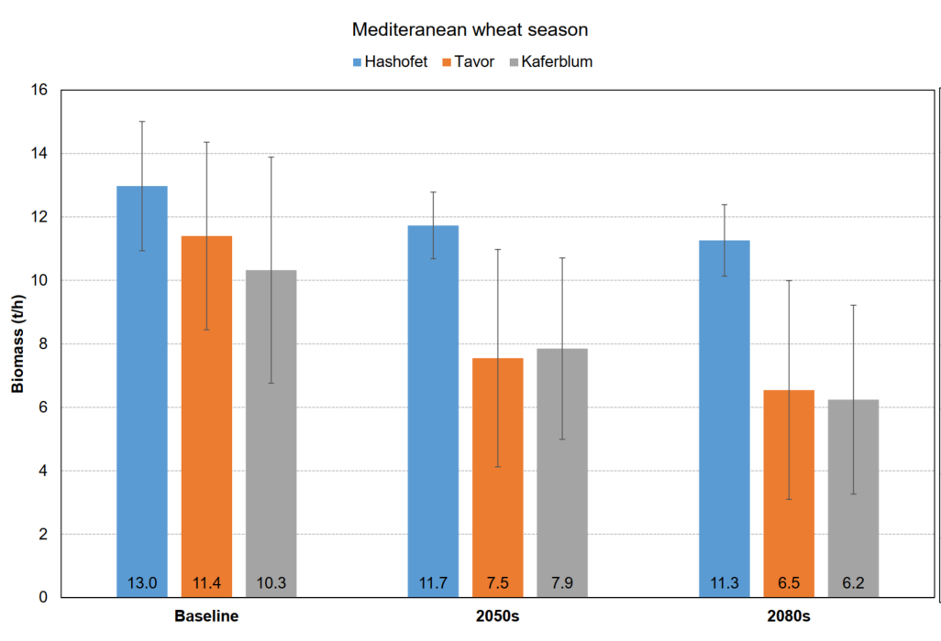
חיטה: מה צפוי לקרות ליבול הביומסה (ללא השקיה)?
מודל תחזית יבול החיטה ביומסה לשנים 2050, 2080
באזור רמת השופט צפויה ירידה של 9% בביומסה של החיטה עד שנת 2050
באזור התבור צפויה ירידה של
כ-52% בביומסה של החיטה עד 2050
מקור: תוצאות ביניים מעבודה שהוכנה על ידי חברת EnviroManager עבור משרד החקלאות מרץ 2023

Slide 69
חיטה : האם הגידול יהיה כדאי כלכלית ?
גידול | יבול כיום ק"ג / דונם | תרומה ב כיום ₪ / דונם/ שנה | יבול צפוי 2050 ק"ג / דונם | תרומה ב לאחר שינוי אקלים 2050 ₪ / דונם/ שנה
חיטה גרעינים מערב העמק | 450 | 347* | 440 | 251
חיטה גרעינים מזרח העמק | 420 | 209** | 280 | 86
חיטה לתחמיץ מערב העמק | 950 | 215*** | 855 | 155
חיטה לתחמיץ מזרח העמק | 950 | 215 | 500 | 69-
*מקור :
*שהמ, תחשיב חיטה גרעינים גליל מערבי עמק יזרעאל מערבי בעל, 2019
** שהמ, תחשיב חיטה גרעינים נגב צפון מערבי עמק יזרעאל מזרחי לכיש בעל 2019.
***שהמ, תחשיב חיטה לתחמיץ, 2019.
חישוב הפגיעה ביבול לפי המודל מתוך עבודה בהכנה עבור משרד החקלאות (ראו שיקופית קודמת). מערב העמק- רמת השופט. מזרח העמק – תבור.
דר' לירון אמדור
תכנון-חקלאות-כלכלה-סביבה
amdurliron@gmail.com

Slide 70
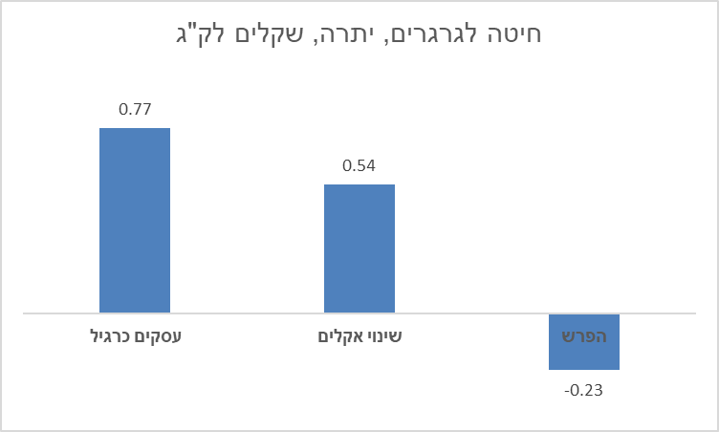
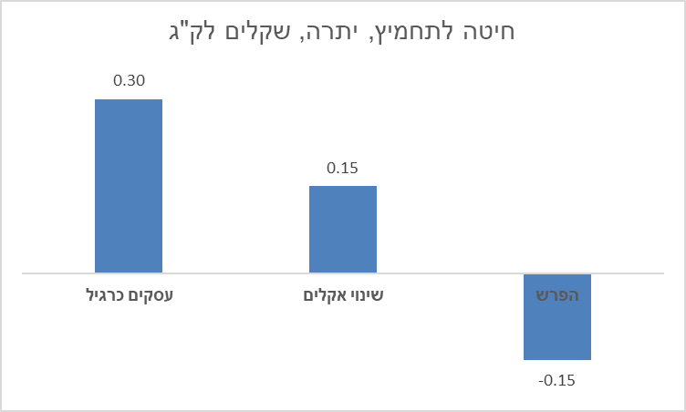
חיטה : האם הגידול יהיה כדאי כלכלית ?
חישובים במסגרת עבודה בהכנה עבור משרד החקלאות יוני 2023 (חברת צנובר)
החישובים אינם לוקחים בחשבון עליה במחיר החיטה לאורך זמן.
משנת 2000 מחירי המזון העולמיים עולים בשיעור של 3.5% בשנה

Slide 71
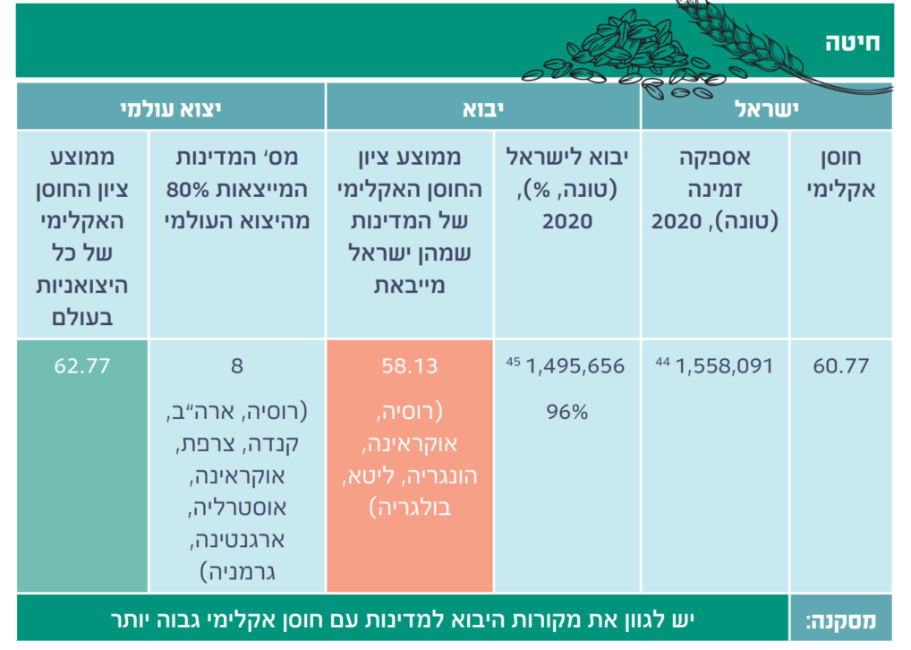
חיטה : מי הן המתחרות ? מה צפוי לקרות בהן אקלימית ?
ליצואניות החיטה הגדולות בעולם חוסן אקלימי גבוה יחסית.
מצד שני : מדובר ב-8 מדיניות בלבד.
שתיים מהן כרגע במלחמה.
חמש מהן מדינות מפותחות ויציבות כלכלית.
מקור: אמדור (2022) שינוי האקלים והצלחת שלנו, יסודות.

Slide 72
חיטה : מה הם כלי ההתמודדות ? האם הם מוכחים ומסחריים ?
טיפוח זני חיטה המתאימים לכמות משקעים נמוכה, נערכים ניסיונות במרכזי המחקר בדרום הארץ. נערכים מבחני זנים בכל רחבי הארץ, באזור גילת בודקים זנים בתנאים קשים.
לעת עתה הזנים מותאמים, יש פתרונות מוכחים שנותנים מענה, והיבול אף משתפר: לפני כ-20 שנה היבול הממוצע היה 600 ק"ג לדונם, וכיום – 700-800 ק"ג לדונם, 2 טון חומר יבש למספוא.
צריך לתקצב יותר את טיפוח הזנים על ידי מו"פ.
להשקות חיטה. במחירים הנוכחיים זה משתלם (בחורף האחרון השקו חיטה במרכז העמק ובעין חרוד). ההשקיה מעלה את הפוריות. מוצע לבחון רכישת מכונות השקיה.
שינוי מועד הזריעה – לזרוע רק אחרי שיש עומק הרטבה של 20 ס"מ (למשל אחרי 1 בדצמבר)
מחזור גידולים – מעלה את הפרודוקטיביות ומשפר את קיימות המערכת.
דר' לירון אמדור
תכנון-חקלאות-כלכלה-סביבה
amdurliron@gmail.com

Slide 73
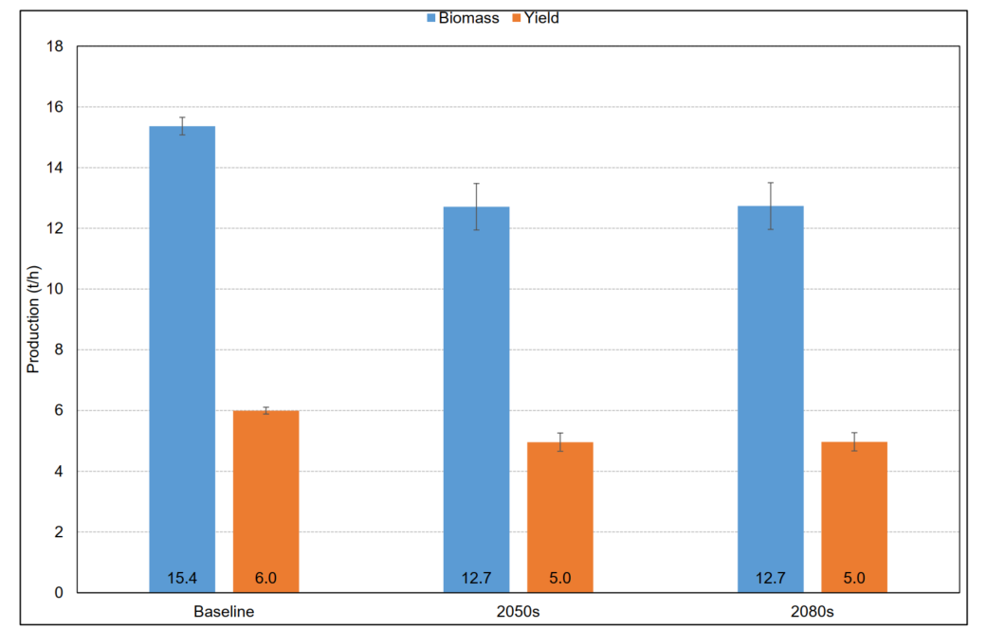
חיטה : מה צפוי לקרות ליבול גרעינים וביומסה עם השקיה ?
מודל תחזית יבול החיטה גרעינים וביומסה עם השקיה
בעזרת השקיה היבולים משתפרים בכ- 30% (גרעינים) – 18% (ביומסה)
השקיה תאפשר לשמור על היבולים הקיימים על אף שינוי האקלים.
כלומר- בעתיד חיטה מושקית תגיע ליבול שכיום מגיעים אליו בחיטה בעל
לתשומת לב: המודל לוקח את התנאים הנוכחיים ומשנה בהם את שינוי האקלים, וכן מוסיף השקיה. הוא לא מתחשב בשינויים אחרים, למשל טיפוח זנים עמידים לאקלים. הדבר נכון לכל נתוני המודל המוצגים בגידולים להלן.
מקור: תוצאות ביניים מעבודה שהוכנה על ידי חברת EnviroManager עבור משרד החקלאות יוני 2023

Slide 74
אפונה : מה הוא הפרמטר המשפיע אקלימית, על מה הוא משפיע ?
אירועי הצפות הינם בעייתיים. שינוי האקלים מביא לריכוז של אירועי גשם בפחות ימים, מה שמוביל להצפות.
אביב חם יכול לזרז "הבשלת אונס", להאץ את ההבשלה, הפרי בשל לקטיף במועד מוקדם מהמתוכנן.
הדבר יוצר בעיה בתכנון הקטיף, המכונות אינן פנויות לקטיף בזמן שהאפונה בשלה.
הדבר גם יוצר בעיות לתעשיה, שמתוכננת לקלוט את היבול במועד מאוחר יותר מההבשלה.
קושי להתגמש במיכון ובעיבוד.
דר' לירון אמדור
תכנון-חקלאות-כלכלה-סביבה
amdurliron@gmail.com

Slide 75
אפונה : מה צפוי לקרות ליבול ? האם הגידול יהיה כדאי כלכלית ?
היבול (כמות) ככל הנראה לא נפגע כתוצאה משינוי האקלים.
האיכות יכולה להיפגע – במקרה שהיבול הבשיל במועד מוקדם מהמתוכנן, ולא הצליחו לקטוף בזמן.
קטיף מאוחר ביחס לזמן ההבשלה = פרי גדול מדי וקשה מדי.
המחיר מושפע מעונת ההבשלה : בתחילת העונה המחיר גבוה כי יש מעט יבול בשוק. ככל שמגיעים באמצע העונה – המחיר ירד בהתאם.
דר' לירון אמדור
תכנון-חקלאות-כלכלה-סביבה
amdurliron@gmail.com

Slide 76
אפונה : מי הן המתחרות ? מה צפוי לקרות בהן אקלימית ?
ישראל |  | יבוא | יצוא עולמי
ציון חוסן אקלימי | אספקה זמינה (טון) 2020 | יבוא לישראל (טון, %) 2020 | מס' המדינות המייצאות 80% מהיצוא העולמי | ממוצע ציון החוסן האקלימי של היצואניות
61.85 | 18,205 | 51% | 11 (פרו, רומניה, סין, גרמניה, פולין, מקסיקו, ארה"ב, הולנד, גואטמלה, אוקראינה, צרפת) | 58.88
ליצואניות האפונה הגדולות בעולם חוסן אקלימי דומה לזה של ישראל (נמוך במעט).
מדובר ב-11 מדיניות.
אחת מהן כרגע במלחמה.
ארבע מהן מדינות מפותחות ויציבות כלכלית.
דר' לירון אמדור
תכנון-חקלאות-כלכלה-סביבה
amdurliron@gmail.com

Slide 77
אפונה : מה הם כלי ההתמודדות ? האם הם מוכחים ומסחריים ?
לנסות להתגונן מהצפות, לשפר את ניקוז השדה, למקם שטחי זריעה רחוק מנחלים ופשטי הצפה.
השקיה בסוף העונה יכולה לצמצם את ההבשלה המהירה.
למרות שאפונה היא גידול בעל – מומלץ לגבות את השדה במערכות השקיה, ולהשתמש בהן אם צריך (המפעלים כיום דורשים זאת מהמגדלים).
בחינה של יצירת גמישויות בסידור העבודה של מכונות הקטיף ובקליטה לתעשיה?
דר' לירון אמדור
תכנון-חקלאות-כלכלה-סביבה
amdurliron@gmail.com

Slide 78
חימצה : מה הוא הפרמטר המשפיע אקלימית, על מה הוא משפיע ?
צבירת היבול מתרחשת באביב, ולכן שרב חורפי לא משפיע על חימצה.
לעומת זאת קרה באביב (מרץ) תשפיע, הפריחה תיפגע וגם היבול.
דר' לירון אמדור
תכנון-חקלאות-כלכלה-סביבה
amdurliron@gmail.com

Slide 79
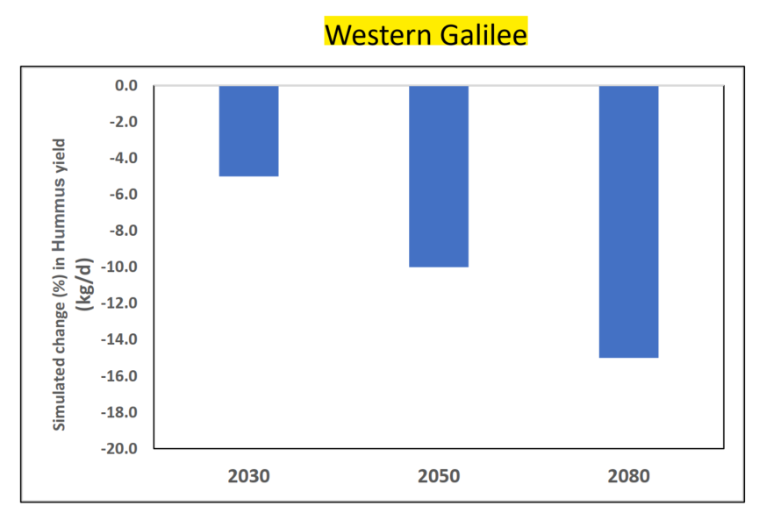
חימצה : מה צפוי לקרות ליבול ?
% השינוי הצפוי ביבול החימצה בעקבות שינוי האקלים
מקור: תוצאות ביניים מעבודה שהוכנה על ידי חברת EnviroManager עבור משרד החקלאות יוני 2023
דר' לירון אמדור
תכנון-חקלאות-כלכלה-סביבה
amdurliron@gmail.com

Slide 80
חימצה שלחין : האם הגידול יהיה כדאי כלכלית ?
 | עסקים כרגיל | שינוי אקלים | הפרש | %
יבול בטון | 0.38 | 0.33 | -0.05 | -14% | הקטנת יבול
קוב מים | 250 | 250 | 0 | 0% | הפריחה והחנטה במרץ-אפריל. בשרב נופלים חנטים, והשקיה לא תעזור
הכנסה | 1,596 | 1,373 | -223 | -14%
הוצאות שקשורות ביבול | 19 | 16 | -3 | -14% | הובלה קרובה
יתרה על היבול | 1,577 | 1,356 | -221 | -14%
הדברת מזיקים | 23 | 25 | 2 | 10% | יתכן שתיגבר פעילות המזיקים (הליוטיס) ולכן תוספת עלות קטנה
הדברת מחלות | 37 | 37 | 0 | 0% | חומרים נגד כשותית ואסכוכית בעודף כבר כיום ולא תידרש תוספת
מים | 375 | 375 | 0 | 0%
הוצאות אחרות | 611 | 611 | 0 | 0%
סך הוצאות עיבוד | 1,047 | 1,049 | 2 | 0%
סה"כ הוצאות | 1,066 | 1,065 | -0 | 0%
יתרה | 530 | 307 | -223 | -42%
לא כולל ריבית עבודה בניהול, הון חוזר, והחזר הון
החישובים אינם לוקחים בחשבון עליה במחירי התוצרת לאורך זמן
חישובי חברת צנובר במסגרת עבודה בהכנה עבור משרד החקלאות יוני 2023; תוצאות ביניים

Slide 81
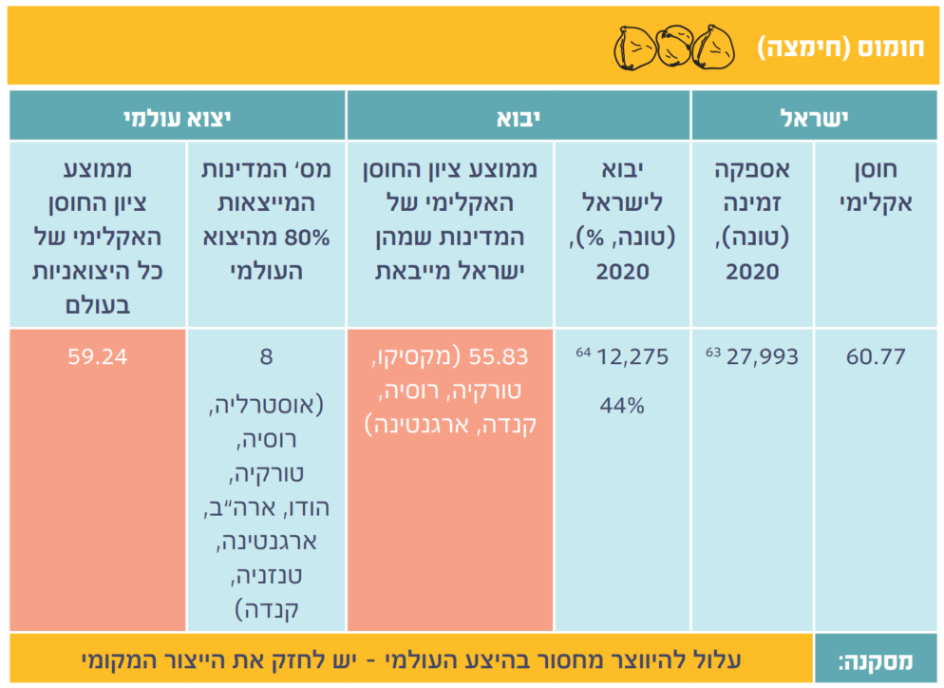
חימצה : מי הן המתחרות ? מה צפוי לקרות בהן אקלימית ?
ליצואניות החימצה הגדולות בעולם חוסן אקלימי דומה לזה של ישראל (נמוך במעט).
מדובר ב-8 מדיניות בלבד.
אחת מהן כרגע במלחמה.
שלוש מהן מדינות מפותחות ויציבות כלכלית.
מקור: אמדור (2022) שינוי האקלים והצלחת שלנו, יסודות.

Slide 82
חימצה : מה הם כלי ההתמודדות ? האם הם מוכחים ומסחריים ?
שינוי מועד הזריעה
פיתוח זנים, כולל הגנה ממחלות
הבעיה העיקרית היא תחרות מצד מגדלים ברוסיה והורדת מכסים, לאו דווקא שינוי האקלים.
דר' לירון אמדור
תכנון-חקלאות-כלכלה-סביבה
amdurliron@gmail.com

Slide 83
תירס : מה הוא הפרמטר המשפיע אקלימית, על מה הוא משפיע ?
רגיש לקור, פוגע בהאבקה.
גם שרב פוגע בהאבקה- האבקנים מתייבשים לפני ההפריה, מקבלים קלח בלי מספיק גרעינים.
כמו כן רגיש לשרב באביב (מאי). בתקופה זו בדרך כלל התירס עורך מיון של גרעינים.
שרב בתקופה זו יביא לקלח דק וקטן יותר, או עבה אבל קצר.
כשחם צריך להשקות יותר (עלות מים).
החום מעודד פעילות מזיקים.
דר' לירון אמדור
תכנון-חקלאות-כלכלה-סביבה
amdurliron@gmail.com

Slide 84
תירס : מה צפוי לקרות ליבול ? האם הגידול יהיה כדאי כלכלית ?
הנתונים של מדריכי הגידולים בעמקים אומרים שלעת עתה אין מגמה של ירידה ביבולים.
יש אפילו עליה ביבולים, בגלל התאמת זנים.
דר' לירון אמדור
תכנון-חקלאות-כלכלה-סביבה
amdurliron@gmail.com

Slide 85
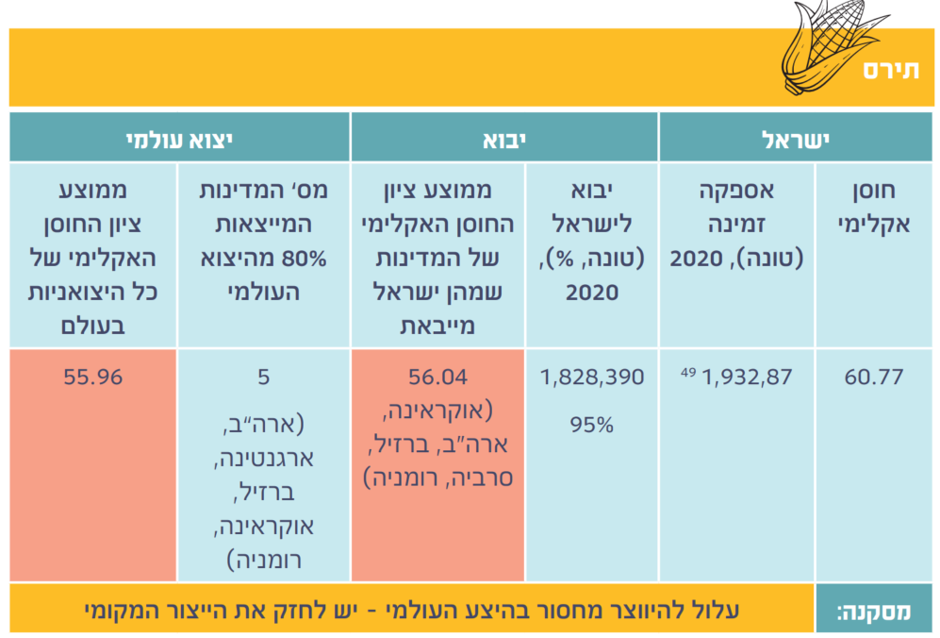
תירס : מי הן המתחרות ? מה צפוי לקרות בהן אקלימית ?
ליצואניות התירס הגדולות בעולם חוסן אקלימי נמוך משל ישראל
מדובר ב-5 מדיניות בלבד.
אחת מהן כרגע במלחמה.
ארבע מהן מדינות פחות מפותחות ויציבות כלכלית מישראל (מדד HDI).
מקור: אמדור (2022) שינוי האקלים והצלחת שלנו, יסודות.

Slide 86
תירס : מה הם כלי ההתמודדות ? האם הם מוכחים ומסחריים ?
התאמת זנים. אין כרגע זנים עמידים לשינוי האקלים.
אסטרטגיית התמודדות היא "להתחמק בזמן", לנהל את מועד הזריעה כך שהזמן הרגיש לא יהיה במאי, שנקודות התורפה של האבקה או התמיינו הקלח אינן במאי, אלא לפני או אחרי.
לזרוע מוקדם (בפברואר), או לזרוע מאוחר (כך שההתמיינות תקרה ביולי-אוגוסט).
נכון לעכשיו לא עושים זאת, מפני שמועד הזריעה נקבע על ידי הצרכנים (מפעלים / מרכזי מזון).
דר' לירון אמדור
תכנון-חקלאות-כלכלה-סביבה
amdurliron@gmail.com

Slide 87
אבטיח לפיצוח : מה הוא הפרמטר המשפיע אקלימית, על מה הוא משפיע ?
החום פוגע בפוריות וביבול. האבטיח פורח בסוף אפריל-תחילת מאי, שרבים בתקופה זו בעייתיים.
לאבטיח, כמו כל הדלועים, יש פרחי זכר ופרחי נקבה. כאשר החום עולה מעל 32 מעלות – הדלועים מוציאים רק פרחים זכריים.
נדרשות טמפרטורות נמוכות יחסית כדי לייצר פירות.
שרבים עלולים לפגוע גם בחנטים, נפילת חנטים ופגיעה ביבול.
שרבים ארוכים פוגעים בפעילות מאביקים. יכולים לתרום לפטריות קרקע.
צריכת מים מוגברת בעקבות החום.
דר' לירון אמדור
תכנון-חקלאות-כלכלה-סביבה
amdurliron@gmail.com

Slide 88
אבטיח לפיצוח : מה צפוי לקרות ליבול ? האם הגידול יהיה כדאי כלכלית ?
הנתונים של מדריכי הגידולים בעמקים אומרים שלעת עתה אין מגמה של ירידה ביבולים.
דר' לירון אמדור
תכנון-חקלאות-כלכלה-סביבה
amdurliron@gmail.com

Slide 89
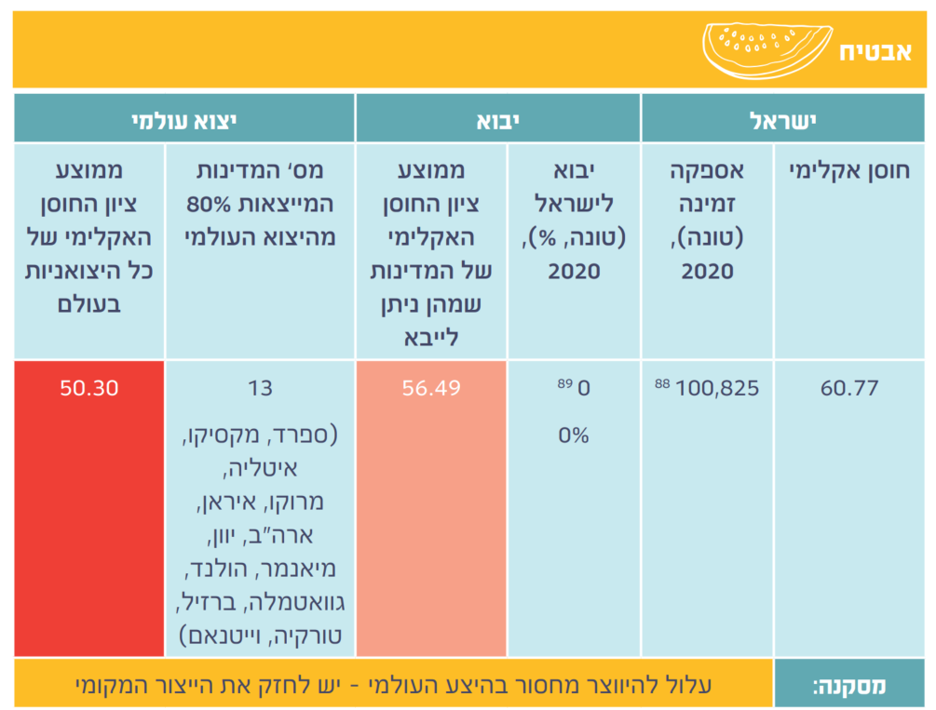
אבטיח לפיצוח : מי הן המתחרות ? מה צפוי לקרות בהן אקלימית ?
ליצואניות האבטיח הגדולות בעולם חוסן אקלימי נמוך משמעותית משל ישראל
מדובר ב-13 מדיניות.
שתיים מהן לא יציבות קיצונית (איראן, מיאנמר).
רק חמש מהן מפותחות ויציבות כלכלית כמו ישראל (מדד HDI).
מקור: אמדור (2022) שינוי האקלים והצלחת שלנו, יסודות.

Slide 90
אבטיח לפיצוח : מה הם כלי ההתמודדות ? האם הם מוכחים ומסחריים ?
שינוי מועד הזריעה
פיתוח זנים חדשים של אבטיח פיצוח (חברת זרעים דליה, שער העמקים).
כרגע אין זנים מתאימים.
אין פתרון התמודדות, אבל הבעיה לא מאוד גדולה בינתיים.
דר' לירון אמדור
תכנון-חקלאות-כלכלה-סביבה
amdurliron@gmail.com

Slide 91
בצל : מה הוא הפרמטר המשפיע אקלימית, על מה הוא משפיע ?
הגידול מושפע מאורך היום יותר מאשר הטמפרטורה.
רצף ימי חום בחורף – פוגע באיכות של היבול. מאיץ את התפתחות הבצל, במקום לגדול כפקעת הבצל קופץ לשלב הזרעים.
נוצרים בצלים עם "חור" באמצע הבצל, או שכבה מעוצה באמצע הבצל.
בצלים כאלה בעיקרון לא ראויים לשיווק. בשנים ברוכות יבול לא משווקים אותם, בשנים בהן ההיצע נמוך הם מגיעים לשוק.
גם קור יכול לפגוע בהתפתחות הבצל, לא גדל, מתפתח לאט.
דר' לירון אמדור
תכנון-חקלאות-כלכלה-סביבה
amdurliron@gmail.com

Slide 92
בצל : מה צפוי לקרות ליבול ? האם הגידול יהיה כדאי כלכלית ?
הפגיעה באיכות יכולה להגיע ליותר מ-5% מהיבול, בצלים כאלו בעיקרון אי אפשר לשווק (כלומר למעשה מדובר בפגיעה ביבול).
הפגיעה ביבול מתרגמת לפגיעה בכלכליות הגידול.
דר' לירון אמדור
תכנון-חקלאות-כלכלה-סביבה
amdurliron@gmail.com

Slide 93
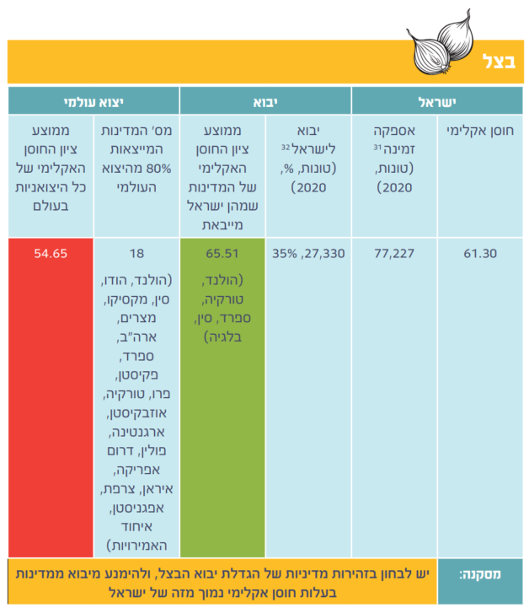
בצל : מי הן המתחרות ? מה צפוי לקרות בהן אקלימית ?
ליצואניות הבצל הגדולות בעולם חוסן אקלימי נמוך משמעותית משל ישראל
אם כי כיום מייבאים בצל ממדינות יציבות אקלימית.
יש 18 יצואניות משמעותיות של בצל (הרבה).
שתיים מהן לא יציבות קיצונית (איראן, אפגניסטן).
רק חמש מהן מפותחות ויציבות כלכלית כמו ישראל (מדד HDI).
מקור: אמדור (2022) שינוי האקלים והצלחת שלנו, יסודות.

Slide 94
בצל : מה הם כלי ההתמודדות ? האם הם מוכחים ומסחריים ?
כרגע אין פתרון.
מנסים למצוא זן שאפשר לזרוע מוקדם יותר, עם קליפה יותר טובה.
דר' לירון אמדור
תכנון-חקלאות-כלכלה-סביבה
amdurliron@gmail.com

Slide 95
עגבניות תעשיה : מה הוא הפרמטר המשפיע אקלימית, על מה הוא משפיע ?
חום כבד פוגע בפוריות, הצמח מתקשה לחנוט בחום כבד.
כאשר מאחרים את השתילה – מחזור הגידול מתקצר.
זה יוצר בעיה לתעשיות הקולטות, צריכות לקלוט הרבה תוצרת בבת אחת, אבל מרביתן למדו להתמודד עם זה ולשפר את מערכי הקליטה.
דר' לירון אמדור
תכנון-חקלאות-כלכלה-סביבה
amdurliron@gmail.com

Slide 96
עגבניות תעשיה : מה צפוי לקרות ליבול ? האם הגידול יהיה כדאי כלכלית ?
כרגע יש זן עגבניות שעמיד לשינוי האקלים.
כרגע אין פגיעה ביבול או בכלכליות הגידול.
אבל ככל הנראה זה לא פתרון לטווח הארוך, צריך למצוא זנים נוספים.
דר' לירון אמדור
תכנון-חקלאות-כלכלה-סביבה
amdurliron@gmail.com

Slide 97
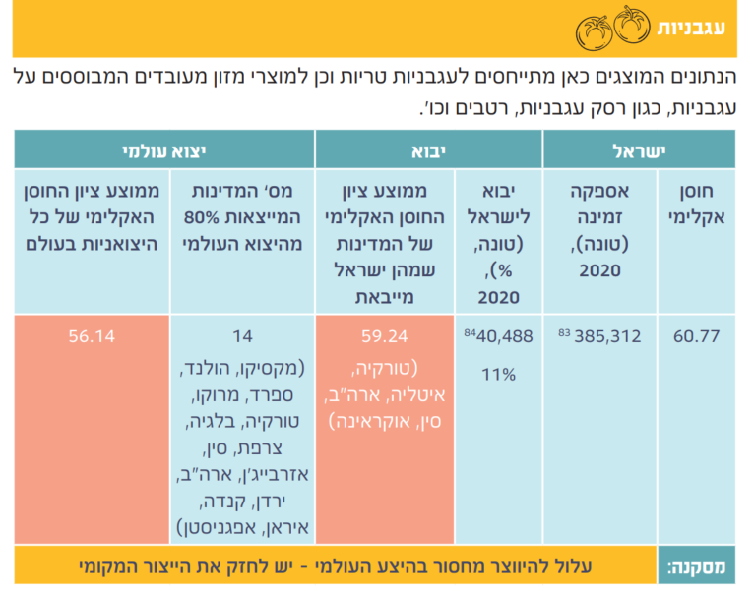
עגבניות תעשיה : מי הן המתחרות ? מה צפוי לקרות בהן אקלימית ?
ליצואניות העגבניות הגדולות בעולם חוסן אקלימי נמוך משל ישראל
יש 14 יצואניות משמעותיות של עגבניות (הרבה).
שתיים מהן לא יציבות קיצונית (איראן, אפגניסטן).
רק שש מהן מפותחות ויציבות כלכלית כמו ישראל (מדד HDI).
מקור: אמדור (2022) שינוי האקלים והצלחת שלנו, יסודות.

Slide 98
עגבניות תעשיה : מה הם כלי ההתמודדות ? האם הם מוכחים ומסחריים ?
צריך למצוא זנים עמידים לחום.
כרגע יש זן אחד שמתאים לחום, אבל לא ברור שהוא ישאר : החברה שמייצרת אותו קטנה יחסית, ומעלה את מחירי הזרעים כל הזמן.
צריך למצוא זנים נוספים.
נערכים כל שנה מבחני זנים בעמק בית שאן ועמק יזרעאל.
חברות זרעים ישראליות מחפשות זנים נוספים.
מנסים גם חומרים משפרי יבול.
בשורה התחתונה: יש פתרון לשנים הקרובות, אבל עדיין לא לטווח הארוך.
דר' לירון אמדור
תכנון-חקלאות-כלכלה-סביבה
amdurliron@gmail.com

Slide 99
זית שמן ומאכל : מה הוא הפרמטר המשפיע אקלימית, על מה הוא משפיע ?
משקעים:
כ70% מכרמי הזיתים בארץ (250,000 דונם) הינם כרמי בעל במגזר הערבי, ולמשקעים חשיבות קריטית עבורם, אך קשה לשנות ממשקים וזנים במגזר הערבי.
בכרמי זית בהשקיה למשקעים אין חשיבות רבה.
טמפרטורה:
משפיעה מאוד על הפוריות, היבול ואיכות השמן.
כדי שהזית יפרח הוא צריך מנות קור. כשהחורף לא קר – מעט פריחה.
חורף סוער – הפרי נפגע או נושר.
הצפות בחורף – אם החלקה לא מנוקזת, או אדמות כבדות, הזיתים נפגעים.
גלי חום באביב – משפיעים על החנטה.
חום קייצי – משפיע על גודל הפרי הסופי, כמות השמן ואיכות השמן. בקיץ חם יווצרו פחות מרכיבי איכות של השמן – חומצת שומן בלתי רוויה אולאית ופוליפנולים.
כאשר הטמפרטורות גבוהות, הפרי יותר קטן.
קייצים ארוכים, לחים ותחילת חורף מאוחרת = תנאים טובים לפטריות בפרי, בעיקר בזן ברנע.
זבוב הזית פעיל יותר.
אבל: העמקים אינם אזור עם רגישות אקלימית גבוהה, ולכן לא צפוי "דרמה" עם גידול הזית.
דר' לירון אמדור
תכנון-חקלאות-כלכלה-סביבה
amdurliron@gmail.com

Slide 100
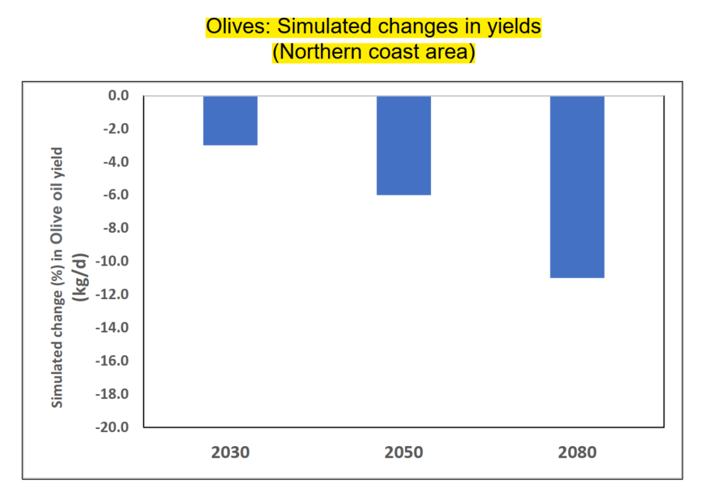
זית שמן ומאכל : מה צפוי לקרות ליבול ? האם הגידול יהיה כדאי כלכלית ?
גידול | יבול כיום ק"ג / דונם | יתרה כיום ₪ / דונם/ שנה | יבול צפוי 2050 ק"ג / דונם | תרומה ב לאחר שינוי אקלים 2050 ₪ / דונם/ שנה
זית לשמן שלחין צפוף | 225 | 1,232* | 209 | 978
זית אוכיבלנקה | 1,250 | 849** | 1,162 | 464
*מקור:
*שהמ, תחשיב זית שמן שלחין צפוף (בוצרת), 2022
** שהמ, תחשיב זית אוכיבלנקה, 2020.
מקור: תוצאות ביניים מעבודה שהוכנה על ידי חברת EnviroManager עבור משרד החקלאות יוני 2023
דר' לירון אמדור
תכנון-חקלאות-כלכלה-סביבה
amdurliron@gmail.com

Slide 101
זית שמן ומאכל : מי הן המתחרות ? מה צפוי לקרות בהן אקלימית ?
ליצואניות הזיתים למאכל ושמן הזית הגדולות בעולם חוסן אקלימי נמוך (במקצת) מזה של ישראל
יש רק 5 יצואניות משמעותיות של זית למאכל, ורק 4 יצואניות משמעותיות של שמן זית.
בעונה 2022 היתה ירידה גדולה (56%) ביצור שמן זית בספרד כתוצאה מבצורת, גם ב2023 צפוי ייצור נמוך. קושי בהשקיית מטעים מביא לעקירות.
בישראל הבעיה של הזית היא בעיקר טמפרטורה גבוהה בחורף, התנודות במשקעים משפיעים על כלכלת הגידול אבל לא על עצם הגידול.
ישראל |  | יבוא | יצוא עולמי
ציון חוסן אקלימי | אספקה זמינה (טון) 2020 | יבוא לישראל (טון, %) 2020 | מס' המדינות המייצאות 80% מהיצוא העולמי | ממוצע ציון החוסן האקלימי של היצואניות
61.85 | זית למאכל: 94,129 | זית למאכל: 12% | 5 (ספרד, יוון, מרוקו, טורקיה, פרו) | 59
 | שמן זית: 30,105 | שמן זית: 46% | 4 (ספרד, איטליה, פורטוגל, טוניס) | 60.78
דר' לירון אמדור
תכנון-חקלאות-כלכלה-סביבה
amdurliron@gmail.com

Slide 102
זית שמן ומאכל : מה הם כלי ההתמודדות ? האם הם מוכחים ומסחריים ?
אין בינתיים דרך התמודדות. יש מחקרים, בינתיים אין תוצאות משמעותיות.
זנים:
יש זנים שעמידים יותר לחלק מהתופעות האקלימיות, אבל עדיין לא זוהה זן שעמיד לכל התופעות האקלימיות, גם בחורף וגם בקיץ.
במכון וולקני בדקו עד כה 10 זני זיתים, יש אוסף של 120 זנים, מתכננים לבדוק את כולם.
אגרו-טכניקה:
מערפלים (שילוב של רוח ומים), יוצר לחות ומוריד טמפרטורה בנוף העץ. טכנולוגיה ממוחשבת שמופעלת עם עליה בטמפרטורות. המחקר בתחילת דרכו, עוד לא הוכח כמועיל.
בודקים ריסוס חומרים דוחי קרינה על נוף העץ.
מתכננים לבדוק גידול זיתים תחת רשתות (אבל: זיתים לשמן לא יכולים להצדיק רשתות מבחינה כלכלית).
עוד אין בדיקה של גידול זיתים באגרו-סואלרי.
דר' לירון אמדור
תכנון-חקלאות-כלכלה-סביבה
amdurliron@gmail.com

Slide 103
שקד : מה הוא הפרמטר המשפיע אקלימית, על מה הוא משפיע ?
מקובל להגיד שהכי חשוב מנות קור, אבל לאחרונה זה בויכוח.
המחסור בקור פגע בפוריות.
ההתעוררות של השקד קשורה לקור ולחום, אבל יש כיום בישראל זנים פחות רגישים לקור, ואיכות היבול טובה.
בעבר הקור היה קשור לפוריות - הזנים לא היו פוריים כשלעצמם, היה צורך בנטיעה של מגוון זנים זה לצד זה כדי להגיע לפוריות. כשיש בעיה של קור – הזנים לא פרחו באותו זמן, והפוריות נפגעה.
הקור צריך להגיע מוקדם בחורף, אם הקור מגיע בעונת הפריחה (פברואר) הוא מיותר ואפילו מזיק.
בסוף החורף רוצים ימים חמים ויבשים.
גשמים אביביים – מביאים למחלות פרי ועלים, צורך בהגנת הצומח. כמו כן פוגעים בהאבקת דבורים.
העיתוי של אירועים אקלימיים משפיע (לאו דווקא העוצמה).
דר' לירון אמדור
תכנון-חקלאות-כלכלה-סביבה
amdurliron@gmail.com

Slide 104
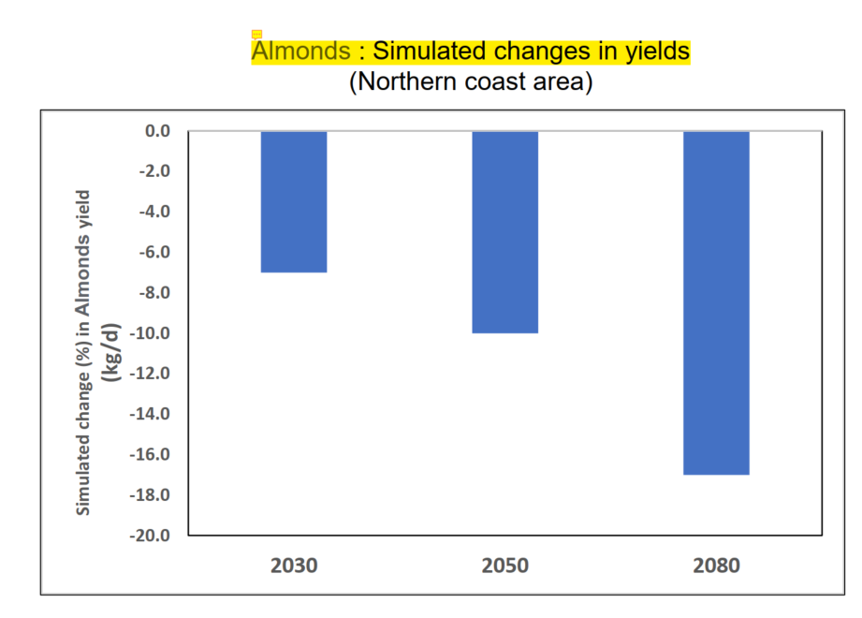
שקד : מה צפוי לקרות ליבול ? האם הגידול יהיה כדאי כלכלית ?
בשל פיתוח זנים עם פוריות עצמית, הירידה ביבול צפויה להיות קטנה בהרבה (אם בכלל), וללא שינוי כלכלי משמעותי.
מקור: תוצאות ביניים מתוך עבודה בהכנה על ידי חברת EnviroManager עבור משרד החקלאות יוני 2023
דר' לירון אמדור
תכנון-חקלאות-כלכלה-סביבה
amdurliron@gmail.com

Slide 105
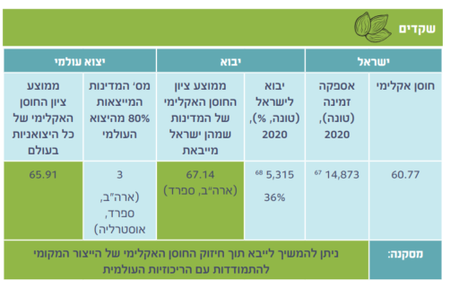
שקד : מי הן המתחרות ? מה צפוי לקרות בהן אקלימית ?
ליצואניות השקדים הגדולות בעולם חוסן אקלימי גבוה משל ישראל
כולן מפותחות ויציבות כלכלית (מדד HDI).
אבל : יש רק 3 יצואניות משמעותיות של שקדים.
כמו כן בחלקן המצב בפועל לא טוב: למשל בקליפורניה יש קושי בתחום ההשקיה של מטעים, והיו עקירות נרחבות בשנים האחרונות
מקור: אמדור (2022) שינוי האקלים והצלחת שלנו, יסודות.
דר' לירון אמדור
תכנון-חקלאות-כלכלה-סביבה
amdurliron@gmail.com

Slide 106
שקד : מה הם כלי ההתמודדות ? האם הם מוכחים ומסחריים ?
יש פתרון.
פיתוח זנים עמידים :
זן מסחרי "מתן", וזן נוסף, לקראת התמסחרות "בנימין" – פוריות עצמית, הפוריות פחות תלויה באקלים.
פחות תלות בהפריה סימולטנית של זנים שונים, ופחות תלות בדבורים.
הזנים הללו מאחרים בפריחה, יותר מתאימים לאקלים הנוכחי שבו החורף נמשך למרץ-אפריל.
יש ניסיון מסחרי עם הזן "מתן" מאז 2015.
כל הנטיעות החדשות בישראל הן מזנים עם פוריות עצמית.
אצל המתחרות :
בספרד ישנם זנים עם הפריה עצמית, סובלים מקרות באביב לאחר הפריחה, בישראל לא קיים.
בארה"ב עדיין פחות מכירים את הזנים על הפריה עצמית.
דר' לירון אמדור
תכנון-חקלאות-כלכלה-סביבה
amdurliron@gmail.com

Slide 107
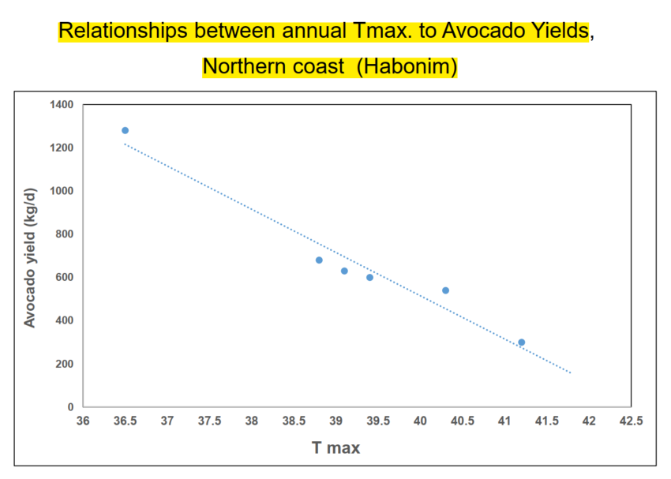
אבוקדו : מה הוא הפרמטר המשפיע אקלימית, על מה הוא משפיע ?
אבוקדו סובל מאירועי קיצון אקלימיים: חום קיצוני וקור קיצוני.
1. "עקת צינה" – טמפרטורות מעל אפס, מאוד נפוצות בארץ, בכל האזורים ובכל שנה.
ישנה פגיעה בממברנות והרקמות, אולי גם בפריחה. יכולה להיות פריחה טובה, אבל של פרחים פגומים שלא ייתנו פירות.
2. "עקת קרה" – טמפרטורות מתחת לאפס, אם נמשכות יותר ממספר שעות, העץ "נשרף". מצב נדיר יחסית.
עקת קרה פחות קשה – הפרחים נפגעים, לא יתפתחו פירות. יתכן שהעץ לא ייתן יבול לשנה אחת, אבל יתאושש בשנה שלאחריה.
אם יש קרה כאשר יש פירות על העץ- צריך לקטוף קטיף חירום כדי להקטין נזקים.
3. חום יתר : בעונות המעבר, מביא לצריבה של העץ ופוגע בחנטה (דומה קצת לעקת קור).
העמקים הפנימיים פחות מתאימים לאבוקדו, האקלים יותר קיצוני מאשר באזור החוף.
מקור: תוצאות ביניים מתוך עבודה בהכנה על ידי חברת EnviroManager עבור משרד החקלאות יוני 2023
דר' לירון אמדור
תכנון-חקלאות-כלכלה-סביבה
amdurliron@gmail.com

Slide 108
אבוקדו : מה הוא הפרמטר המשפיע אקלימית, על מה הוא משפיע ?
הטבלה הבאה מציגה ריכוז מדדים אקלימיים המשפיעים על אבוקדו
סוג | מדד | סף | תקופת עניין
טמפרטורה | ימי טמפ' מקסימום מעל לסף | 34 מ"צ (ללא לחות יחסית גבוהה מ 20%) | חודשי: מרץ-יוני
 | ימי טמפ' מינימום מתחת לסף | 0 מ"צ | שנתי
 |  | 3 מ"צ | שנתי
 | שעות טמפרטורה מתחת לסף | 0 מ"צ | שנתי
 | טמפ' מינימום יומית נמוכה ביותר |  | שנתי
דר' לירון אמדור
תכנון-חקלאות-כלכלה-סביבה
amdurliron@gmail.com
מקור: עבודה של שה"מ, משרד החקלאות

Slide 109
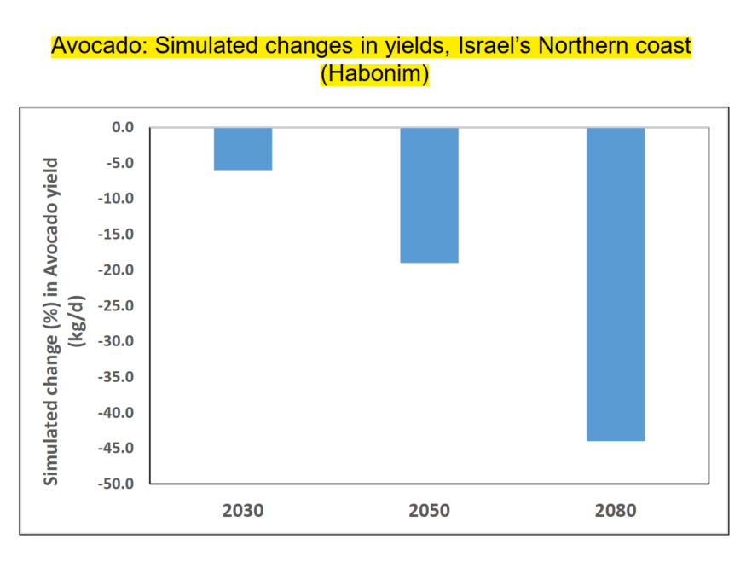
אבוקדו : מה צפוי לקרות ליבול ? האם הגידול יהיה כדאי כלכלית ?
גידול | יבול כיום טון / דונם | יתרה כיום ₪ / דונם/ שנה | יבול צפוי 2050 טון / דונם | תרומה ב לאחר שינוי אקלים 2050 ₪ / דונם/ שנה
אבוקדו האס | 1.5 | 4,476* | 1.2 | 2,754
אבוקדו אטינגר | 2.25 | 2,082** | 1.80 | 829
מקור:
*שהמ, תחשיב אבוקדו האס, 2020
**שהמ, תחשיב אבוקדו אטינגר, 2020
מקור: תוצאות ביניים מתוך עבודה בהכנה על ידי חברת EnviroManager עבור משרד החקלאות יוני 2023
דר' לירון אמדור
תכנון-חקלאות-כלכלה-סביבה
amdurliron@gmail.com

Slide 110
אבוקדו : מי הן המתחרות ? מה צפוי לקרות בהן אקלימית ?
ישראל |  | יבוא | יצוא עולמי
ציון חוסן אקלימי | אספקה זמינה (טון) 2020 | יבוא לישראל (טון, %) 2020 | מס' המדינות המייצאות 80% מהיצוא העולמי | ממוצע ציון החוסן האקלימי של היצואניות
61.85 | 83,205 | 0 | 6 (מקסיקו, פרו, ספרד, צ'ילה, קולומביה, קניה) | 49.66
ליצואניות האבוקדו הגדולות בעולם חוסן אקלימי נמוך משמעותית משל ישראל
יש רק 6 יצואניות משמעותיות של אבוקדו (ישראל ממוקמת במקום ה11 בעולם בהיקף יצוא האבוקדו)
מתוכן רק 2 (ספרד וצ'ילה) הן מדינות מפותחות כלכלית
דר' לירון אמדור
תכנון-חקלאות-כלכלה-סביבה
amdurliron@gmail.com

Slide 111
אבוקדו : מה הם כלי ההתמודדות ? האם הם מוכחים ומסחריים ?
סל פתרונות, לבחירת החקלאי:
התמודדות עם קור:
א. צינון התנדפותי – מתזים בנוף העץ, להתמודדות עם עקת קרה. פרויקט מחקרי עם תוצאות טובות, כולל כלכליות. שתי בעיות:
ספיקות המערכת, צריך הרבה מים לאורך זמן רב. זה פתרון נקודתי, לא לשטח גדול.
בעיה להשתמש במים באיכות נמוכה, יוצר צריבות בנוף, ודורש אישור משרד הבריאות לשימוש במים מושבים בנוף העץ.
ב. מערבלי רוח, יעילים נגד חלק מסוגי הקרה.
ג. הכשרת קרקע – שהשורות ינקזו אוויר קר, שיהיה לאוויר לאן לזרום, לא לחסום עם קפלי קרקע, ללא שדרות ברושים.
דר' לירון אמדור
תכנון-חקלאות-כלכלה-סביבה
amdurliron@gmail.com

Slide 112
אבוקדו : מה הם כלי ההתמודדות ? האם הם מוכחים ומסחריים ?
התמודדות עם חום:
ד. רשתות – יעילות, אבל צריך מערכת של פתיחת וסגירת רשתות בהתאם לעומס החום, כדי להגיע לאופטימיזציה של קיבוע פחמן על ידי הצמח.
ה. בניית עצים מלאי עלווה, באמצעות הזנה מתאימה, מסייע נגד עקת חום.
ו. למלא את הקרקע במים לקראת אירועי חום, ולהשקות היטב במהלך אירוע החום.
כללי:
ז. זנים עמידים, שילובי כנה ורוכב – יש מחקר, עדיין אין תוצאות.
ח. שינוי אזורי הגידול – נוטעים אבוקדו בגליל העליון ובצפון הגולן, במקומות שבעבר לא התאימו לאבוקדו.
ט. הקפדה על מיקום חלקת הנטיעה, לאחר ניתוח טופו אקלימי, סף זהירות גבוה.
דר' לירון אמדור
תכנון-חקלאות-כלכלה-סביבה
amdurliron@gmail.com

Slide 113
ענבי יין ומאכל : מה הוא הפרמטר המשפיע אקלימית, על מה הוא משפיע ?
הדברים להלן מתייחסים לכרם יין כמותי ולכרם ענבי מאכל בלבד.
חורף חם יכול להשפיע על התעוררות לא טובה של הגפן, לא כל הפקעים מתעוררים, היבול יותר נמוך.
קיץ חם יכול להשפיע על איכות היין. אבל באזור העמקים הנטיעות הן ליין כמותי והאיכות פחות חשובה.
בענבי מאכל אולי יושפע גודל הפרי, הפרי יהיה יותר קטן.
אבל : מגדלים ענבי מאכל בבקעה, שם חם הרבה יותר ממה שיהיה בעמקים, גם בעתיד הרחוק....
בנוגע לכרם יין כמותי וכרם ענבי מאכל אין סיבה לדאוג משינוי האקלים.
הבעיה היא עם כרם יין איכותי, שלא מגדלים בעמקים.
דר' לירון אמדור
תכנון-חקלאות-כלכלה-סביבה
amdurliron@gmail.com

Slide 114
ענבי יין ומאכל : מה צפוי לקרות ליבול ? האם הגידול יהיה כדאי כלכלית ?
שינוי האקלים לא צפוי לשנות דרמטית את היבולים או האיכות בכרם יין כמותי וענבי מאכל, ולכן לא צפויה השפעה כלכלית מהותית של שינוי האקלים.
דר' לירון אמדור
תכנון-חקלאות-כלכלה-סביבה
amdurliron@gmail.com

Slide 115
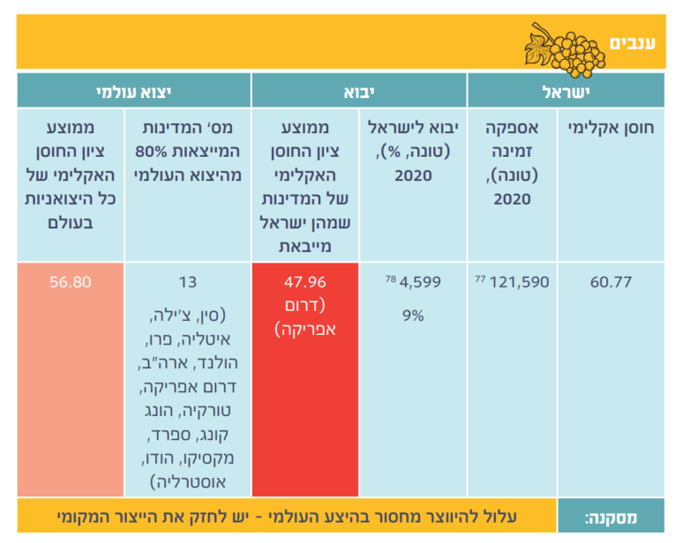
ענבי יין ומאכל : מי הן המתחרות ? מה צפוי לקרות בהן אקלימית ?
ליצואניות הענבים הגדולות בעולם חוסן אקלימי נמוך משל ישראל
יש 13 יצואניות ענבים גדולות בעולם.
חמש מהן מפותחות ויציבות כלכלית (מדד HDI).
מקור: אמדור (2022) שינוי האקלים והצלחת שלנו, יסודות.

Slide 116
ענבי יין ומאכל : מה הם כלי ההתמודדות ? האם הם מוכחים ומסחריים ?
פתרונות כימיים :
ריסוס שמשפר את התעוררות הכרם. פתרון מסחרי ומוכח.
דר' לירון אמדור
תכנון-חקלאות-כלכלה-סביבה
amdurliron@gmail.com

Slide 117
תודה!
דר' לירון אמדור
תכנון-חקלאות-כלכלה-סביבה
amdurliron@gmail.com

Slide 118
נספח : מומחים שרואיינו
מומחים למטעים
ארגנון דג, מומחה לזית, גילת
גיורא בן ארי, מומחה לזית, מכון וולקני
הדר כהן, מדריך אבוקדו גליל מערבי
ליאור רובונוביץ, מומחה אבוקדו, מיג"ל
אמיר מעגן, מומחה לשקד, מרכז חקלאי העמק
תרצה זהבי, שהמ, מדריכת כרם
מומחים לגידולי שדה
רואי בן דוד, מכון וולקני
איציק אברבנאל, שהמ, מדריך ראשי לדגנים
יואב גולן, שהמ, מדריך גידולי שדה
דוד בונפיל, חוקר גד"ש, גילת
גלי טל, גד"ש מגידו
אור רם, מדריך גד"ש אזורי
צבי פלג, חוקר גד"ש, הפקולטה לחקלאות, רחובות
יואל רובין, מדריך גד"ש אזורי
אבישי עמרם, זרעים דליה

